Slide 1
Насінництво – як галузь с/г виробництва
Організаційні основи насінництва.
Історія та етапи розвитку насінництва.
Поняття про еліту, категорії та генерації насіння.
Сортозаміна та сортооновлення.

Slide 2
Література :
Основна - Молоцький М. Я.
Додаткова :
Кириченко В. В. – «Спеціальна селекція і насінництво польових культур». Харків, 2010
Гаврилюк М.М. - «Насінництво і насіннєзнавство». К.: «Аграрна наука», 2007
Гаврилюк М.М. – «Основи сучасного насінництва». Київ, 2004
Макрушин М.М. – «Насінництво». Сімферополь, ВД «Аріал», 2011

Slide 3
Основні законодавчі документи :
1. Закон України «Про насіння і садивний матеріал».
2. Державний реєстр сортів рослин України.
3. Державний реєстр виробників насіння і садивного матеріалу.
4. Державний стандарт України «Насіння сільськогосподарських культур. Сортові та посівні умови. ДСТУ 2240-93»

Slide 4
Ланка | Завдання | Виконавці
Насінництво | Розмноження сортового та одержання гібридного насіння при збереженні його чистосортності, біологічних та урожайних якостей: - виробництво та використання сертифікованого та гібридного насіння | Суб'єкти насінництва, що мають патент і занесені до «Державного реєстру виробників насіннєвого матеріалу» Науково-дослідні установи, вищі навчальні заклади, елітно-насінницькі господарства НДУ, дослідні господарства вищих навчальних с.-г. закладів за наявності ліцензійної угоди з оригінатором сорту (гібриду). Спеціалізовані насінницькі господарства, колективні с.-г. підприємства різних форм власності, фермерські господарства , тощо

Slide 6
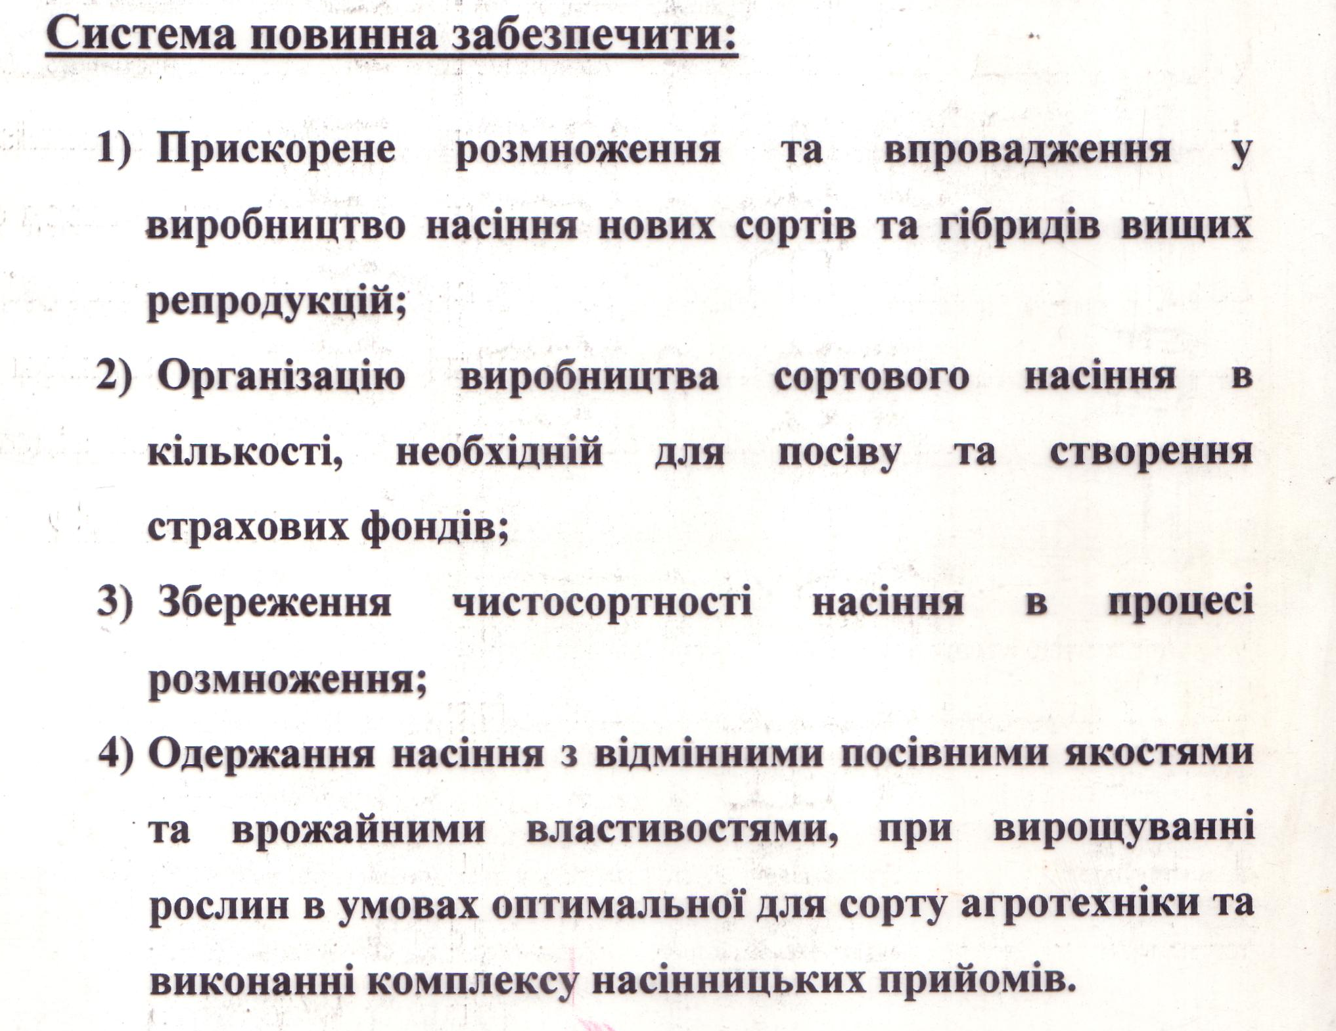

Slide 7
Категорії насіння:
добазове насіння (ДН) – насіння первинних ланок насінництва (розсадники випробування потомств, розсадники розмноження), призначене для отримання базового насіння;
базове насіння (БН) – насіння супереліти та еліти сортів (ліній, популяцій), призначене для отримання сертифікованого насіння;
сертифіковане насіння (СН) – насіння першої (СН₁), другої (СН₂) та наступних (СН_{Н}) генерацій сортів, а також насіння першого покоління гібридів (F₁), отримане з ділянок гібридизації.

Slide 8
Етапи розвитку насінництва в Україні
В 1921 році В. Ульянов (Ленін) підписав Декрет Ради Народних комісарів «Про насінництво», а вже через місяць в Києві пройшла перша нарада працівників контрольно – насінницьких закладів, де обговорювалося питання створення єдиної системи контролю.
В Декреті було обговорено:
- негайно приступити до організації масового розмноження та поширення чистосортного насіння;
- утворити з чистосортного селекційного матеріалу держфонд спеціального призначення;
- доручити обласним дослідним станціям негайно приступити до розширення та швидкої організації державних розсадників первинного насінництва;
- виділити в кожній області сітку найбільш відповідаючи вимогам насінницьких господарств для розмноження насіння з ціллю їх поширення серед селян.

Slide 9
В 1931 році були законодавчо затверджені організаційні принципи насінництва і до 1937 року тривав ІІ етап його розвитку.
Виробництво насіння вищих репродукцій,
І – (селекційні станції, насінницькі радгоспи);
ІІ репродукція – (насінгоспи республіканських трестів);
ІІІ репродукція – (насінницькі господарства).
Створювалися страхові фонди сортового насіння.

Slide 10
Черговий етап розвитку насінництва 1937-1960 р.р. | Постанова Раднаркому 1937 р. «Про міри по покращенню насіння зернових культур»
Передбачалась слідуюча структура:
Селекційні станції елітно – насінницькі господарства | еліта, І репродукція
Райнасінгоспи, насінницькі посіви | еліта, ІІ репр. Слаба ланка (недостат. Мат. База, мало уваги насінницькій роботі із-за великих планів)
Насінницькі посіви Колгоспів, радгоспів | До VII репр. (з 1937 по 1940рр. площі сортових посівів зерн. Та з/б зросли з 41,6 до 84,0%). За роки війни скоротились до 55%.

Slide 11
Слідуючий організаційний етап (1960 – 1976)
Постанова «Про покращення насінництва зернових, олійних культур і трав»
Райнасінгоспи ліквідовані, насіння еліти попадало на ділянки розмноження еліти в насінницькі бригади кожного колгоспу (радгоспу).
НДЗ ------» колгоспи (насін. посіви)------» товарні посіви

Slide 12
Останній організаційний період – з 1976р.
Постанова «Про міроприємства по дальнішому покращенню селекції та насінництва зернових, олійних культур і трав»
Основний напрямок – поступовий перехід насінництва на промислову основу, що можливо лише при наявності певної МТБ.
Тому, необхідно було передбачити конкретні дії по проектуванню та будівництву необхідних об'єктів в селекційних центрах, НДУ, насінницьких господарствах.
НДУ, їх насінгоспи -----» насінгоспи І гр. ------»насінгоспи ІІ гр. -----»товар.
посіви супер, еліта І репр. І-ІІ репр. ІІ – ІІІ репр.

Slide 13
Первинне насінництво ведеться безпосередньо
оригінатором чи підтримувачем сорту, а також за їх згодою та методикою іншими організаціями.
Воно складається з добору вихідного матеріалу кращих типових рослин, їхньої оцінки за потомством та попереднього розмноження.
Добазове (ДН) або оригінальне насіння (0Н) – насіння первинних ланок насінництва (розсадник збереження сорту, розсадник випробування потомств першого-другого років – РВ – 1, РВ – 2, розсадник розмноження першого року – Р-1), яке реалізується для подальшого розмноження й отримання елітного насіння.

Slide 14
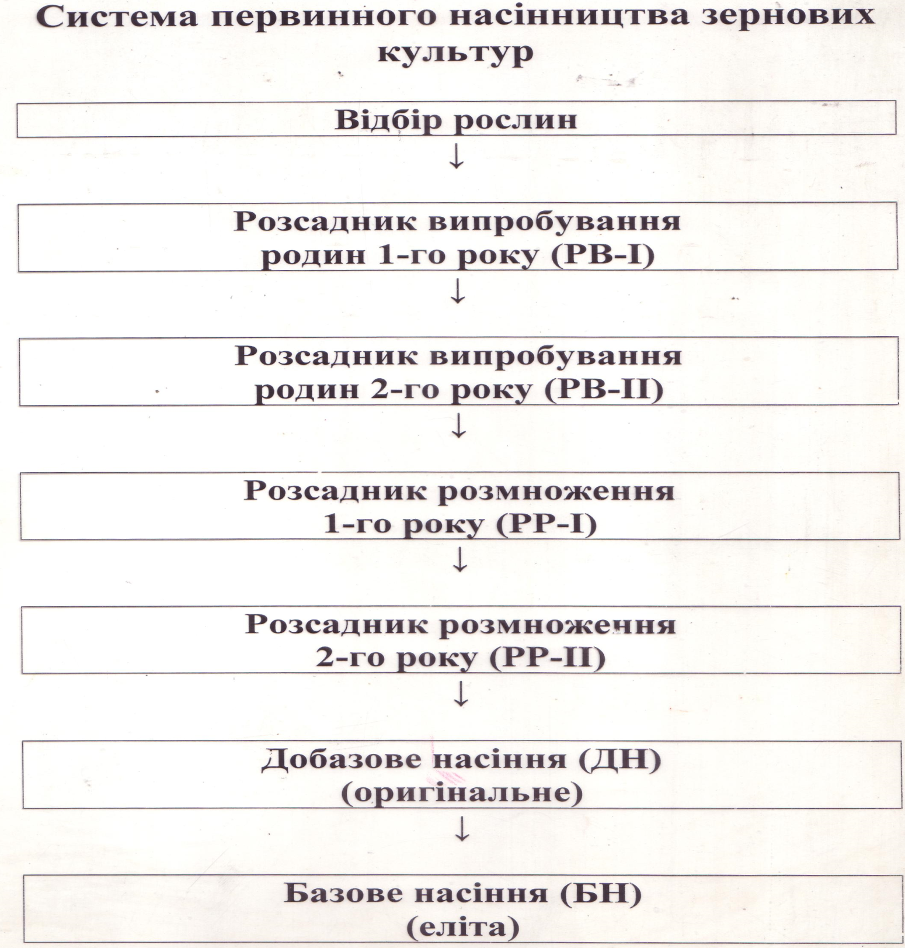

Slide 15
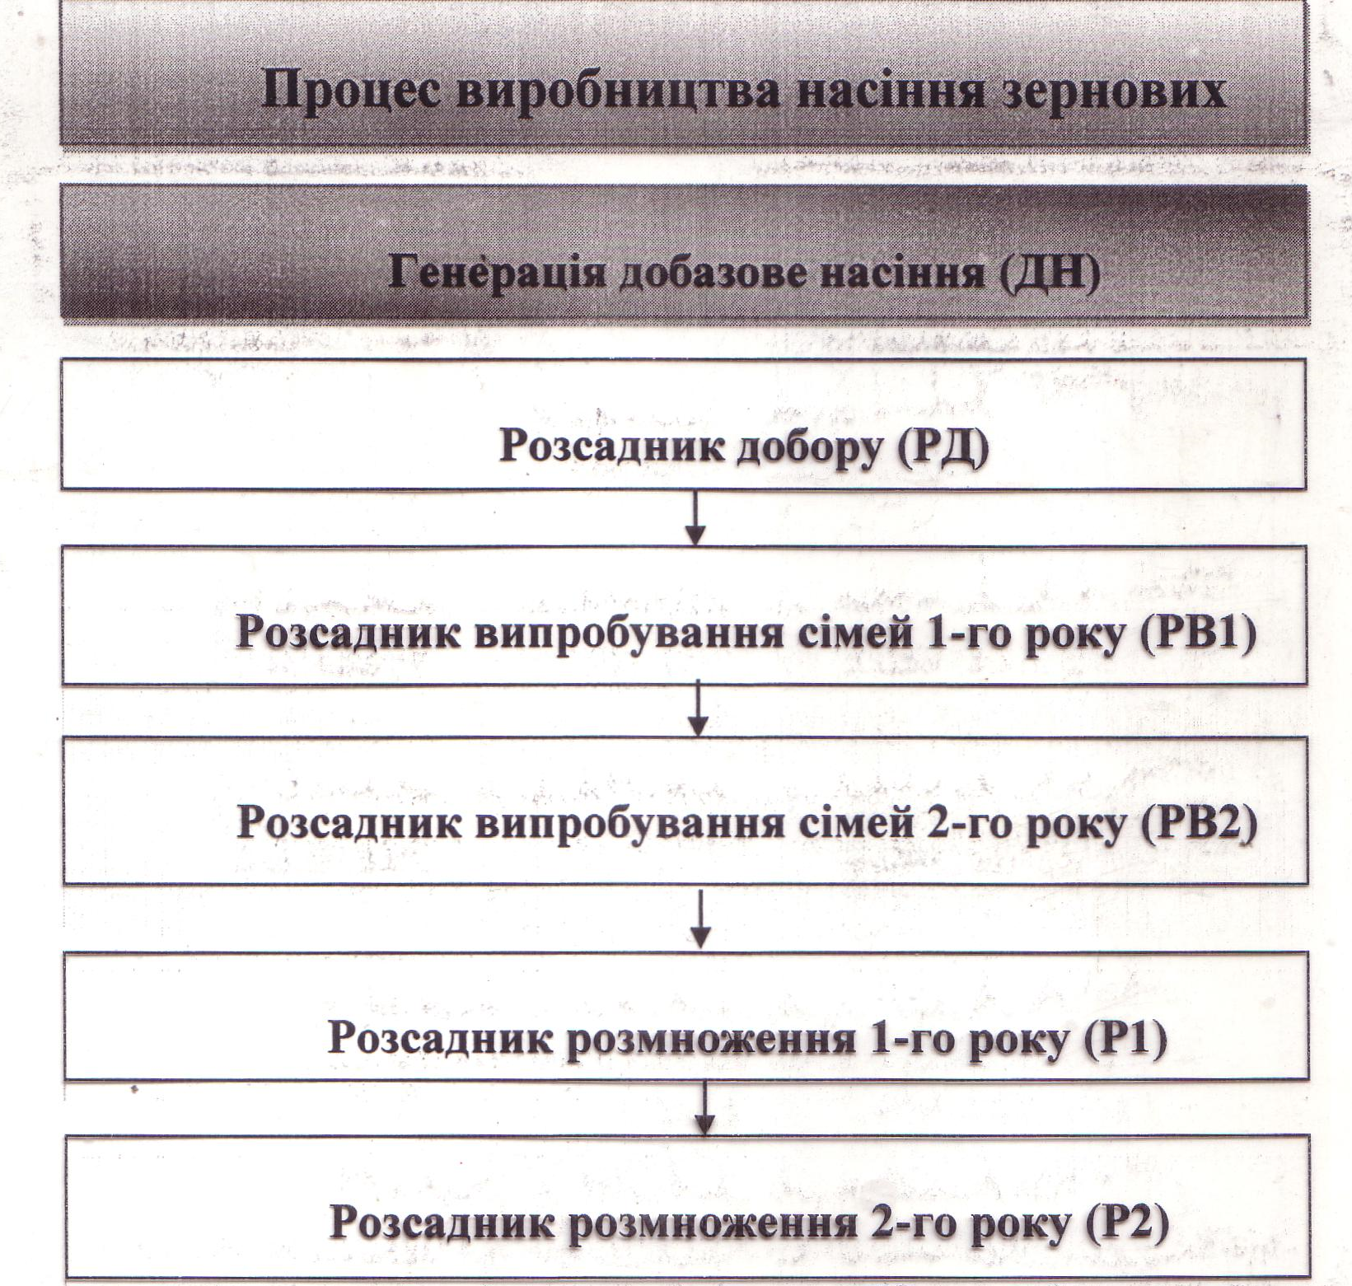

Slide 16
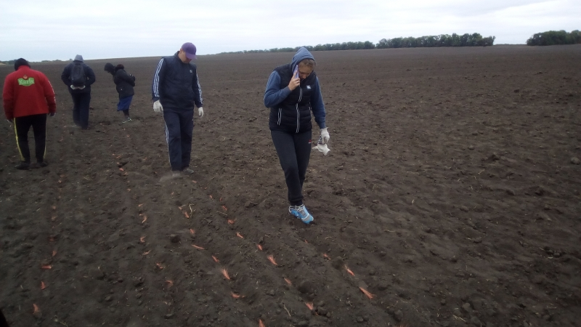

Slide 17
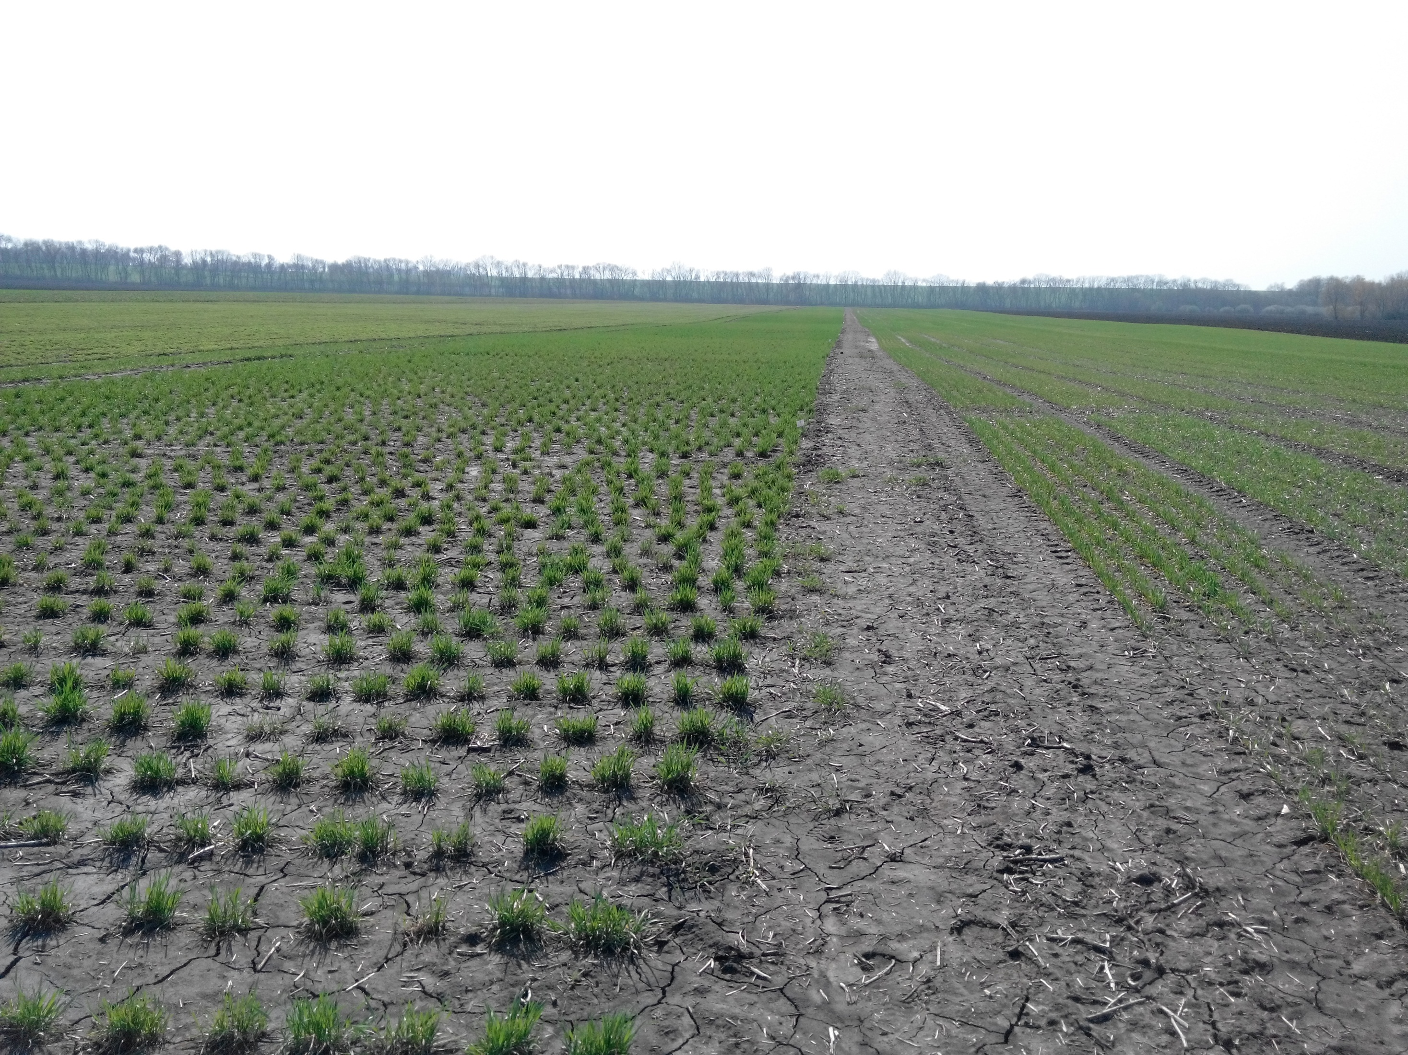

Slide 18
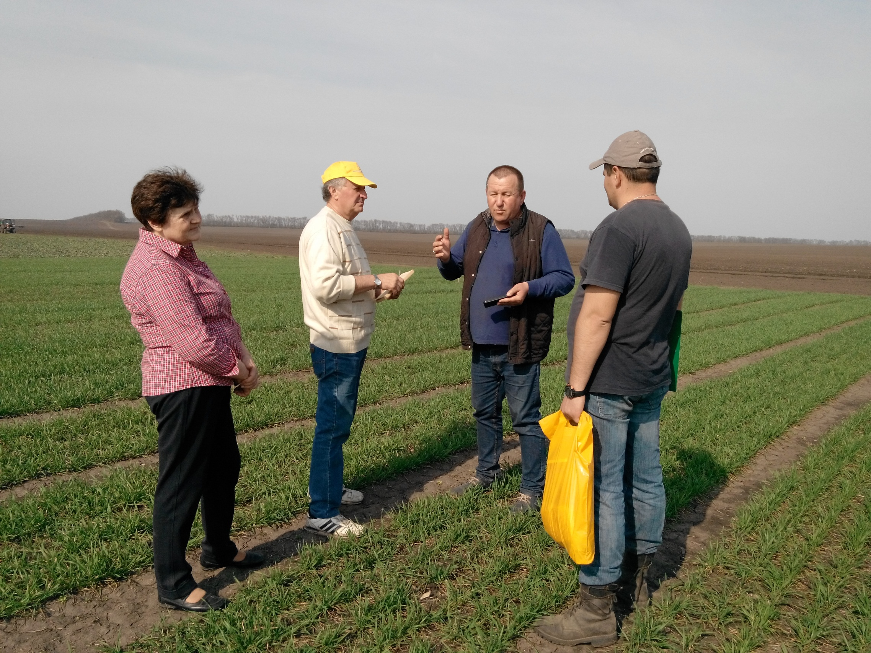

Slide 19
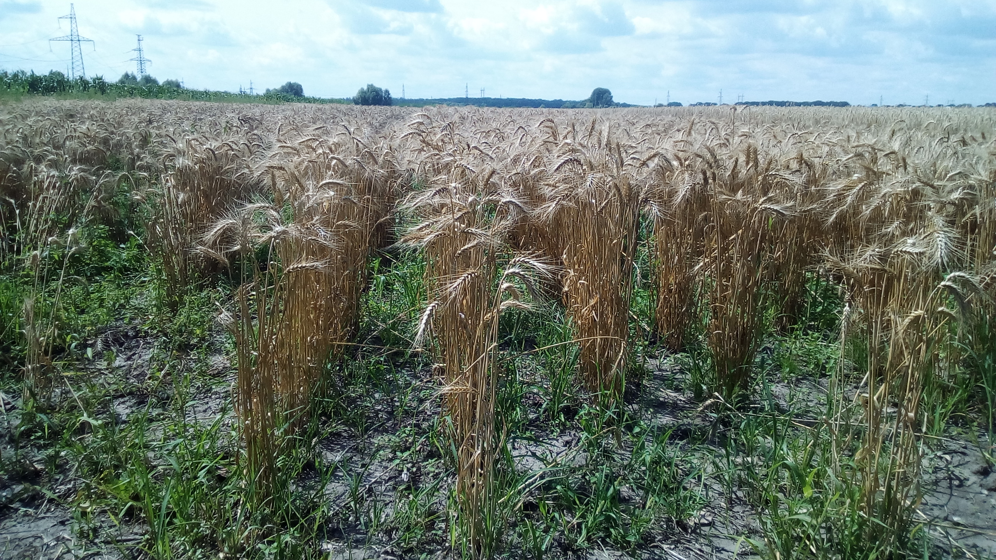

Slide 20
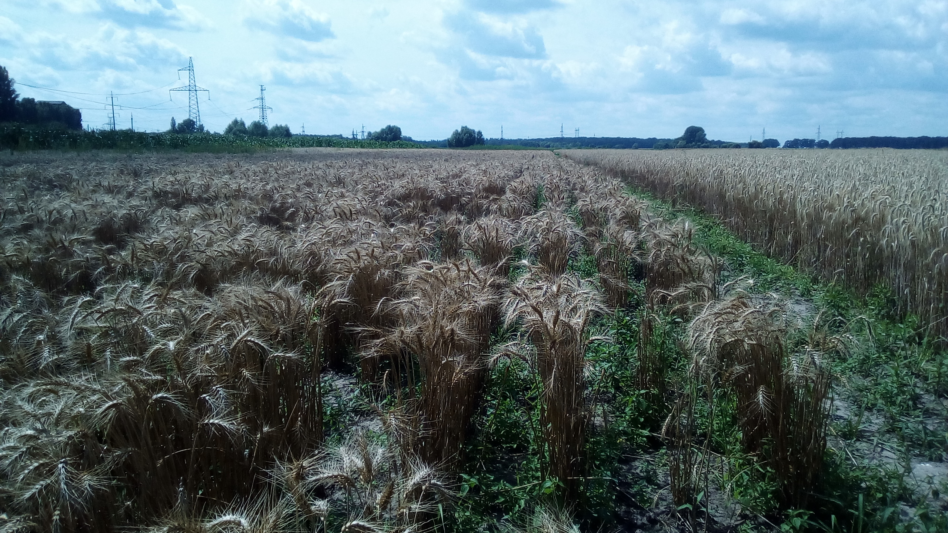

Slide 21
Насінництво базового насіння ведуть установи – оригінатори, їхні дослідно- насінницькі господарства, інші спеціалізовані формування, занесені до Державного реєстру виробників насіння і садивного матеріалу.
Таке насінництво ведеться під безпосереднім наглядом установи – оригінатора (підтримувача) сорту. Кінцевою метою є отримання насіння, призначеного в подальшому для виробництва сертифікованого насіння (в т. ч. гібридного).

Slide 22
Базове (БН) або елітне насіння (ЕН) – насіння, отримане послідовним розмноженням оригіна-льного насіння (розсадники розмноження, починаючи з другого року – Р-2, Р-3, супереліта, еліта) у господарствах, занесених до Державного реєстру виробників насіннєвого і садивного матеріалу.

Slide 23
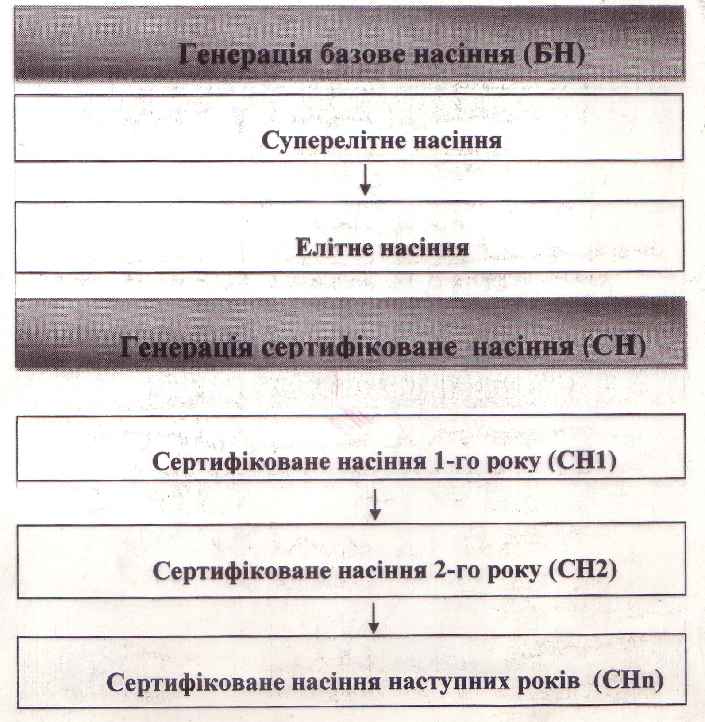

Slide 24
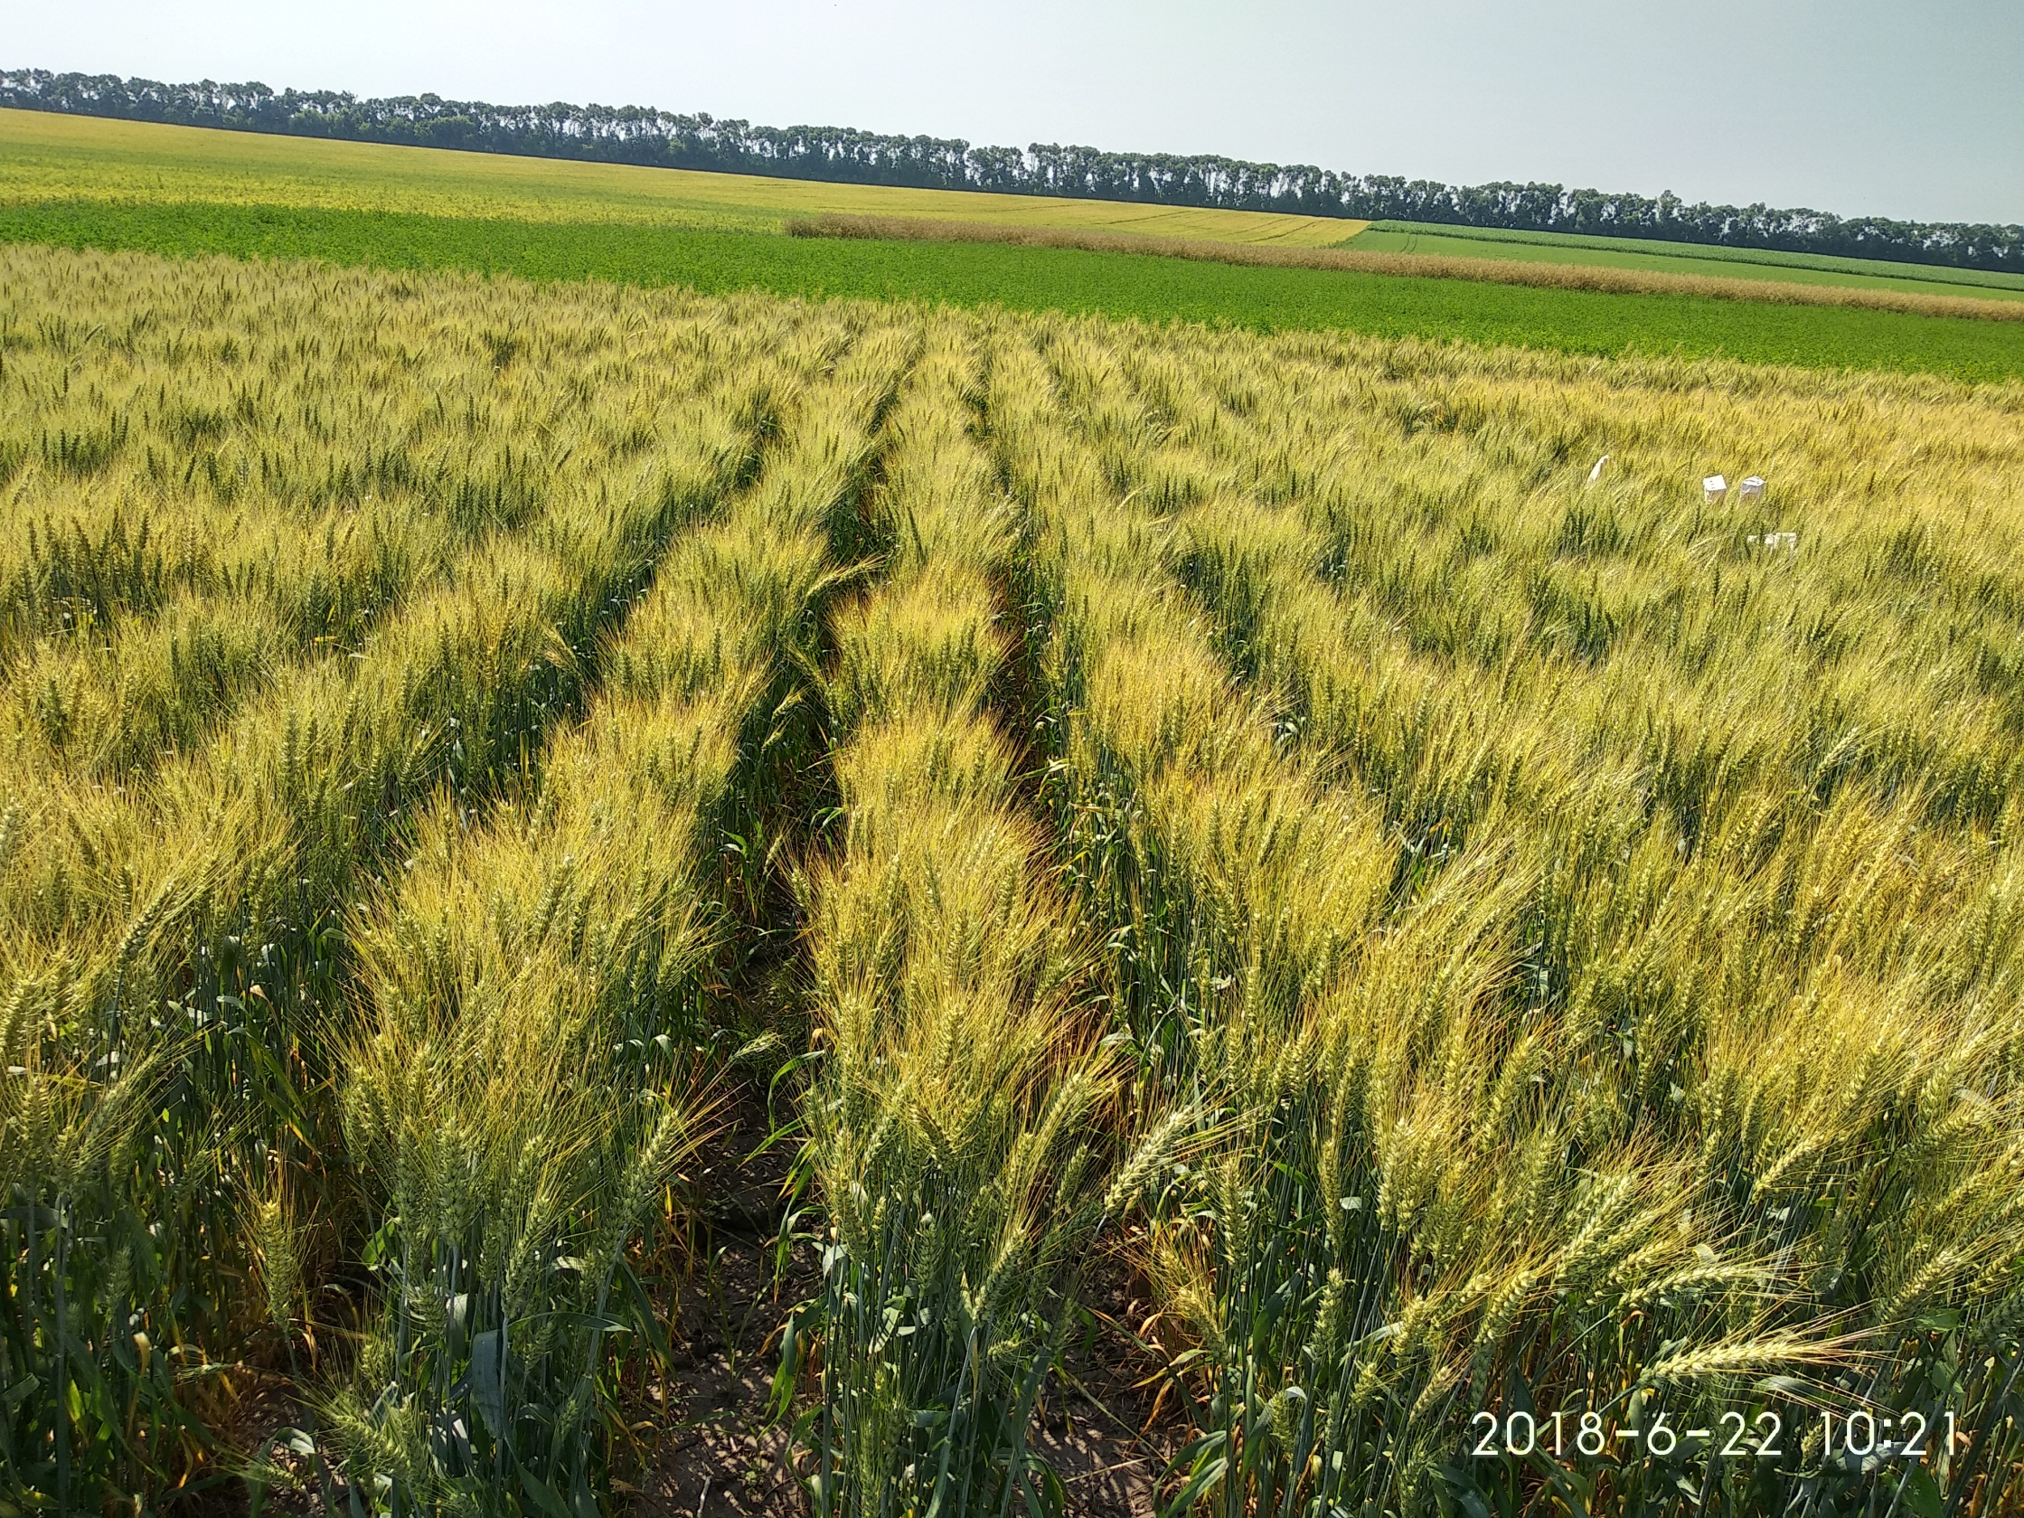

Slide 25
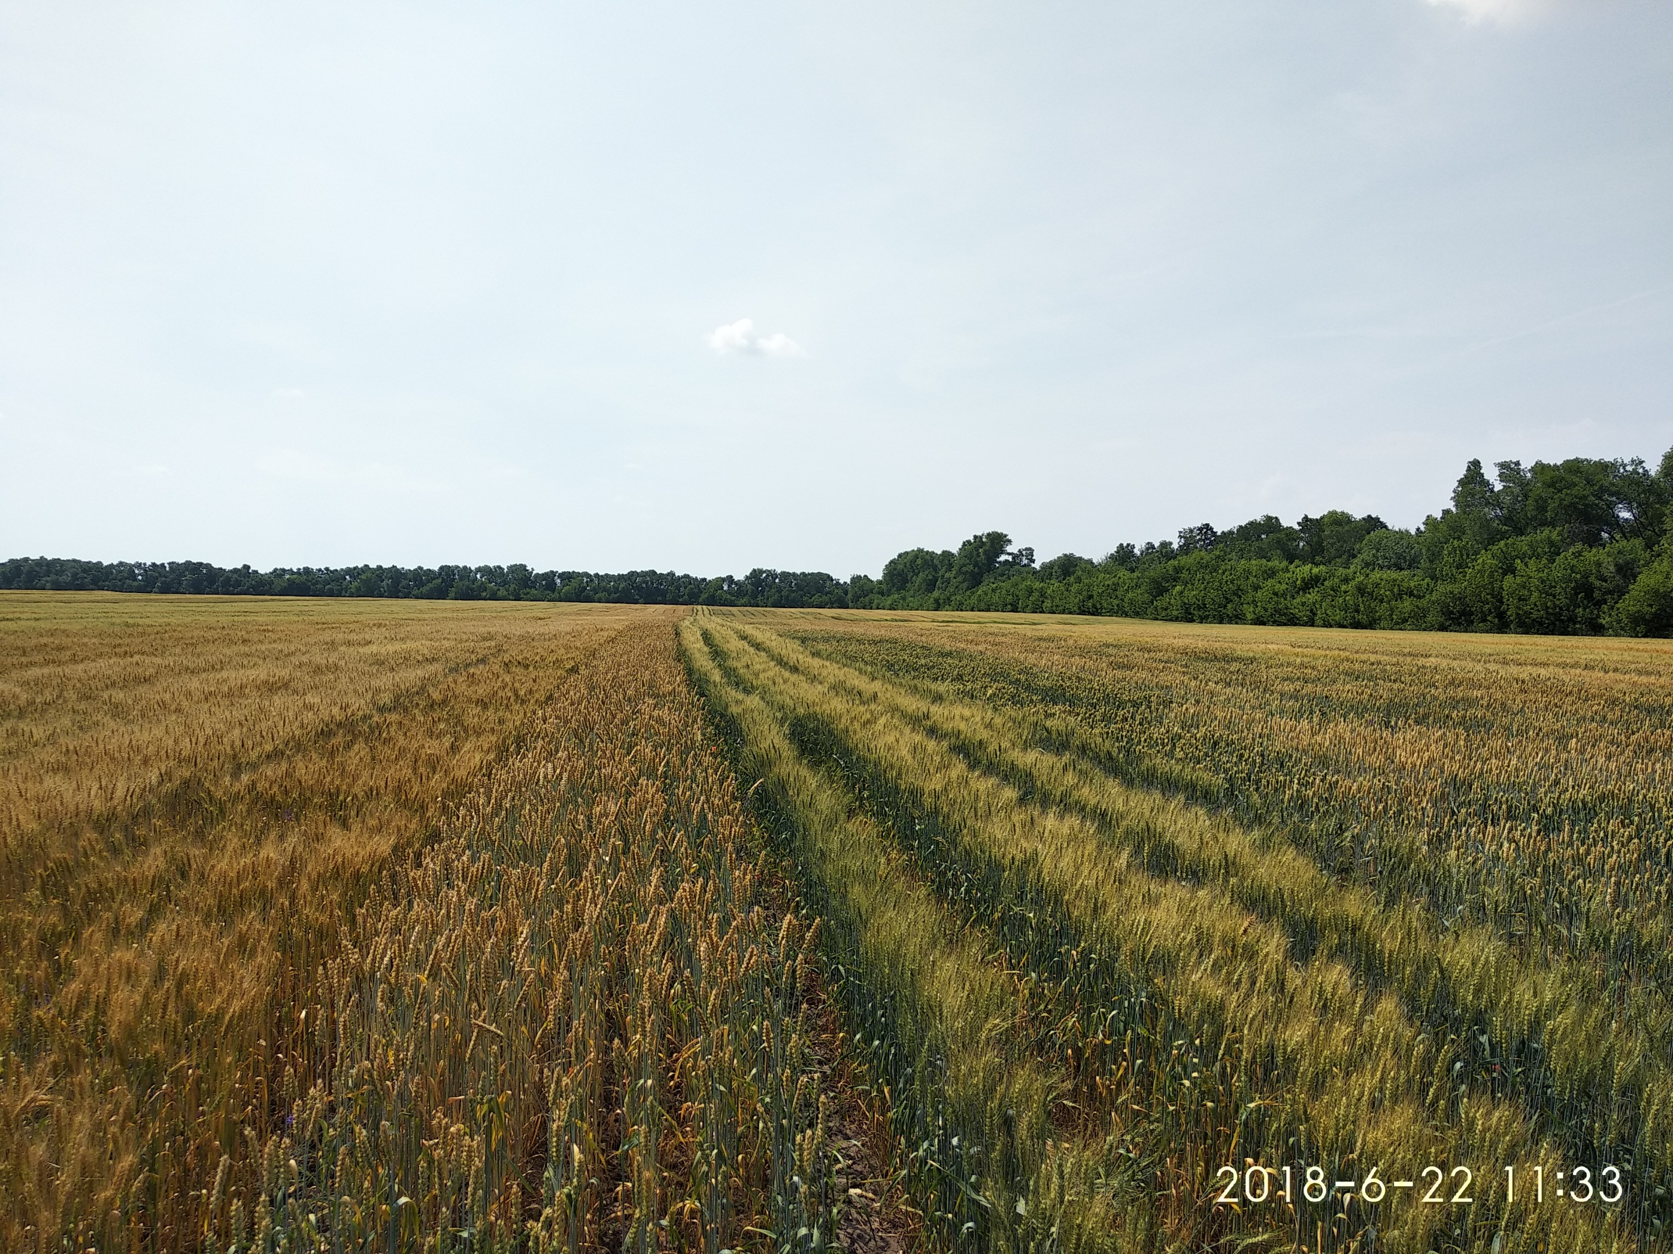

Slide 26
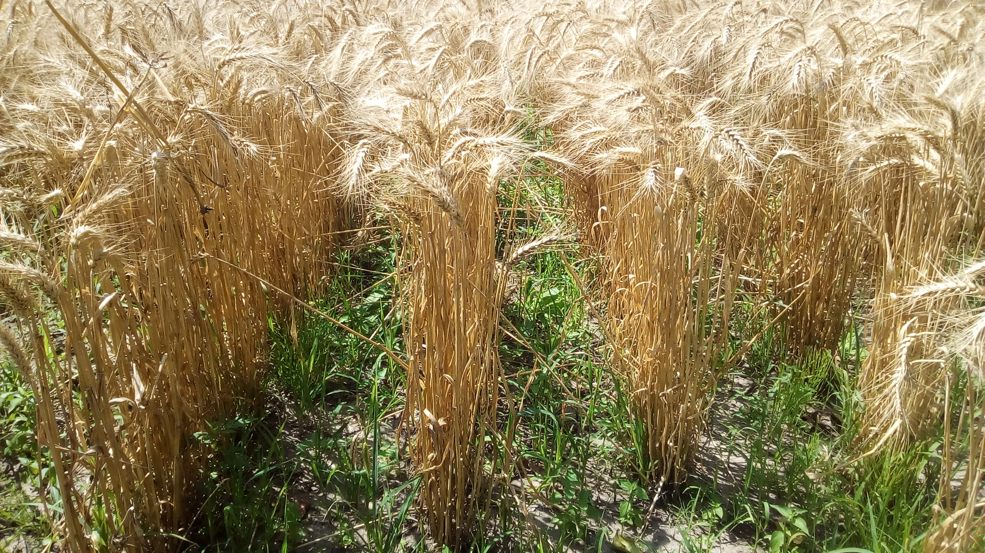

Slide 27
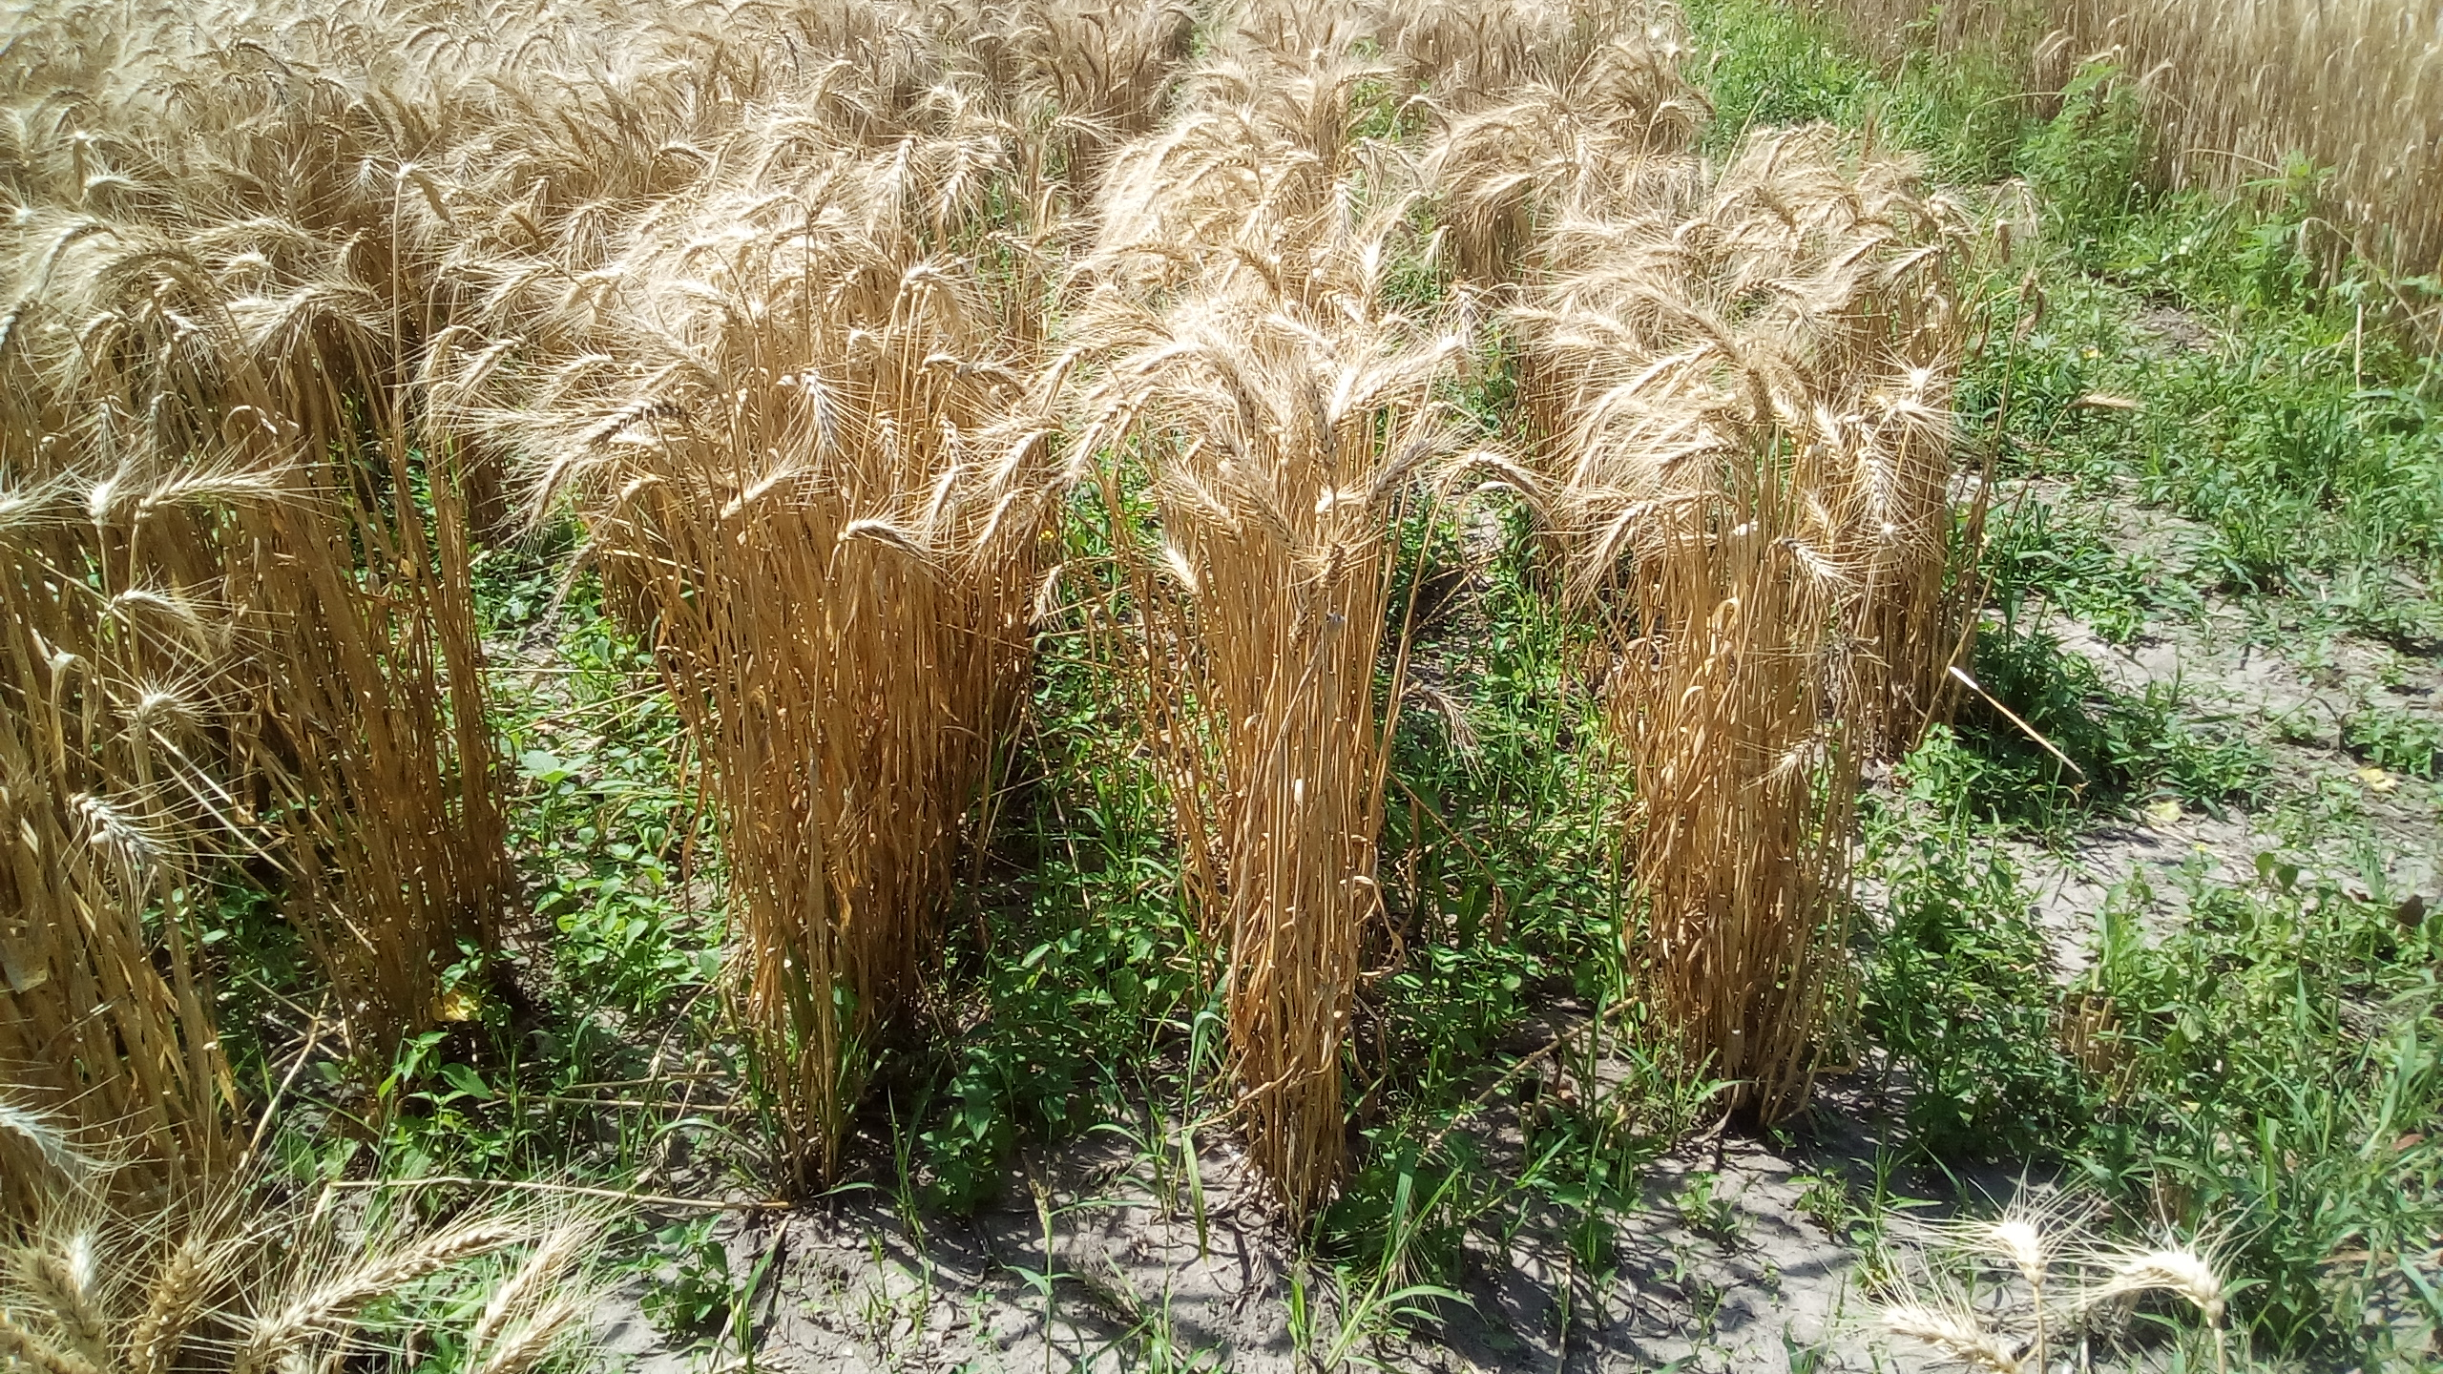

Slide 28
Насінництво сертифікованого насіння ведуть спеціалізовані господарства, а також товаровиробники, яким надано таке право, з метою отримання достатньої кількості насіння для сівби товарних посівів.

Slide 29
Сертифіковане (СН1, СН2, СН3) або репродукційне насіння (РН1, РН2, РН3) - перша, перша-друга, перша-друга-третя, РНН – відповідні наступні репродукції) – насіння, яке отримують послідовним пересівом насіння еліти. До цієї категорії прирівнюється насіння ще не визнаних селекційних форм, що проходять виробниче випробування – «розмноження».
В Україні використання насіння зернових культур нижче п'ятої репродукції не допускається за винятком форс мажорних обставин (загибель насінницьких посівів від вимерзання, посухи, градобою, тощо).

Slide 30
Гібридне насіння (F1 – перше покоління) – насіння, отримане від схрещування генетично відмінних рослин (батьківських форм гібридів) на ділянках гібридизації.
Згідно з цими категоріями та біологічними особливостями культур національний стандарт ДСТУ 2240 ставить диференційовані вимоги до сортових та посівних якостей насіння.

Slide 31
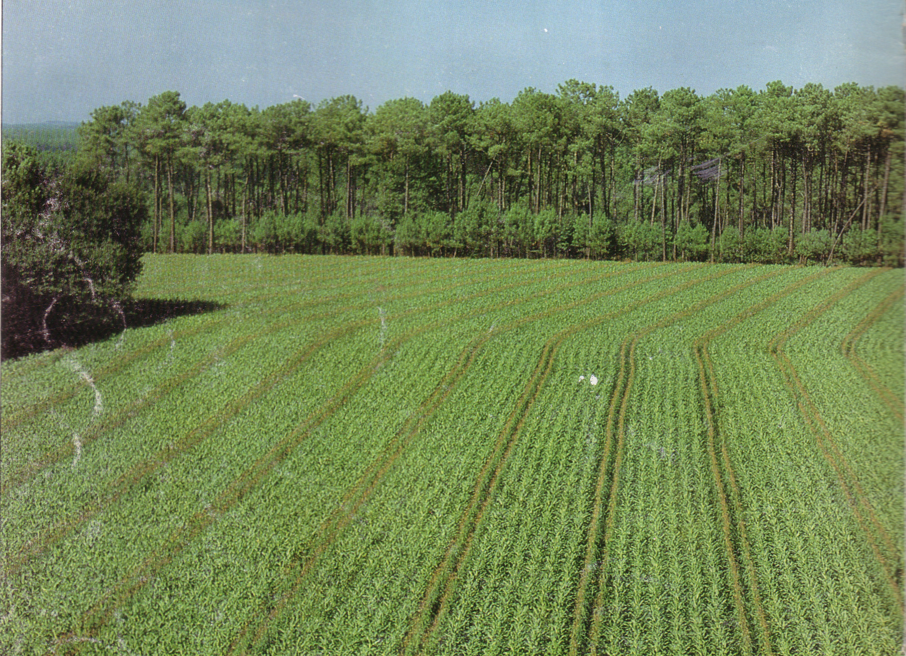

Slide 32
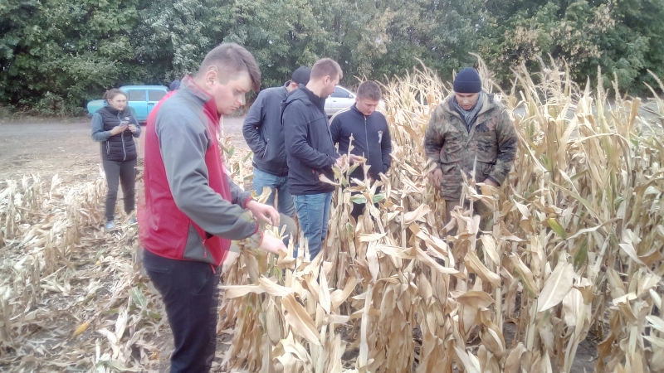

Slide 33
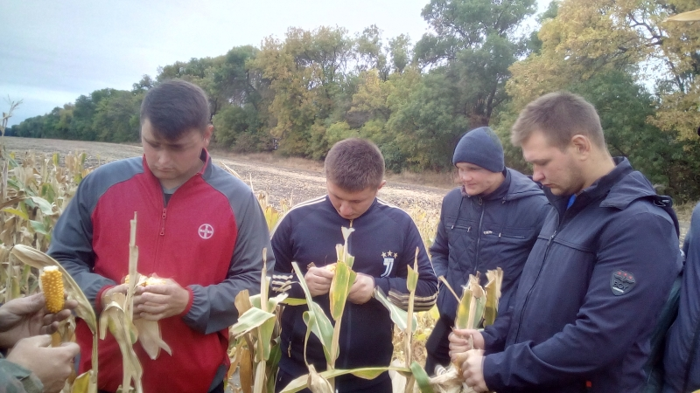

Slide 34
В процесі насінництва здійснюється два основних процеси:
Сортозаміна
Сортопоновлення
Сортозаміна – заміна у виробництві на основі результатів держсортовипробування старих сортів новими, більш врожайними або кращими по якості продукції.
Сортопоновлення – планова заміна насіння, у якого погіршились сортові та біологічні властивості, кращим насінням того ж сорту.

Slide 35
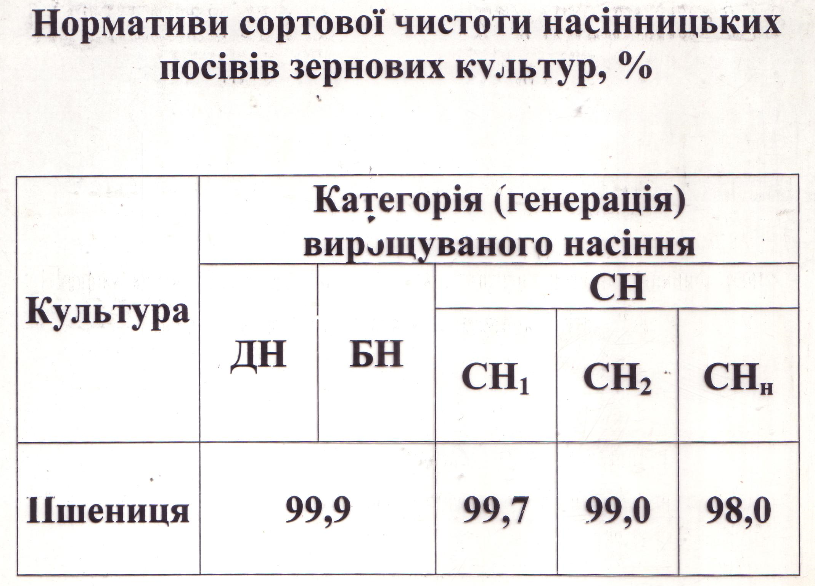

Slide 36
Сортові властивості – це сукупність показників, що характеризують належність насіння до відповідного сорту і характеризуються переважно ступенем їх чистосортності.
Посівні властивості – це сукупність показників якості насіння, які характеризують його придатність до сівби.
Урожайні властивості – здатність насіння давати той чи інший урожай величина якого за однакових умов вирощування визначається його складовими (сортовими) і посівними властивостями.

Slide 37
Вивчення й узагальнення досвіду роботи міжнародних організацій:
ISTA – Міжнародної організації з випробування насіння;
UPOV – Міжнародного союзу з охорони нових сортів рослин;
ISO, CEN – Міжнародних організацій зі стандартизації;
OECD – Організації економічного розвитку й співробітництва;
ЄС – Європейського союзу та інших.

Slide 38
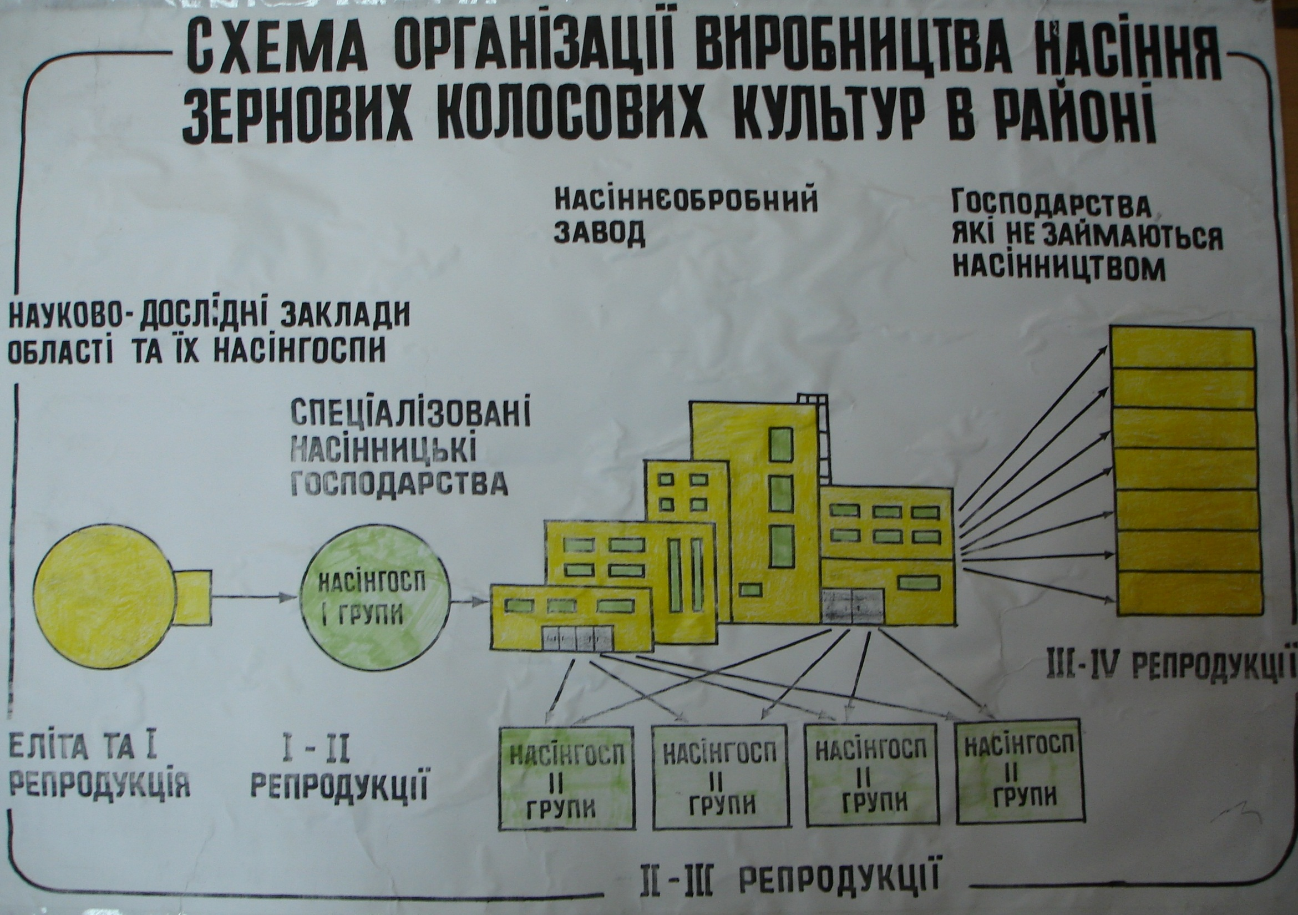

Slide 39
Система насінництва зернових культур
1-а ланка насінництва | Науково- дослідні установи, оригінатори нових сортів | Отримання ДН та БН
2-а ланка насінництва | Елітно-насінницькі господарства НДУ, дослідні господарства вищих навчальних с.-г. закладів | Отримання насіння (БН та СН1)
3-а ланка насінництва | Спеціалізовані насінницькі господарства, Колективні с.-г. підприємства різних форм власності, фермерські господарства. | Отримання насіння (СН2, СН3, СН4 та СН5)
Товарні посіви колективних с.-г. підприємств різних форм власності, фермерські господарства

Slide 40
Сорт та гетерозисний гібрид – як об’єкти насінництва

Slide 41
Що таке сорт, гібрид?
Вимоги, які ставить виробництво перед сортом.
Причини погіршення сортового насіння та збереження чистоти сорту

Slide 42
Сорт – як засіб с.-г. виробництва
Для успішного ведення селекційно-насінницької роботи і правильного використання сортів у с.-г. виробництві необхідно глибоко усвідомити - що таке СОРТ?
- це група подібних за господарсько-біологічними властивостями і морфологічними ознаками культурних рослин, відібраних і розмножених для вирощування у відповідних природніх і виробничих умовах для підвищення врожайності і якості продукції.

Slide 43
При цьому потрібно пам’ятати :
Група рослин, що становлять сорт, має спільне походження. Це розмножене потомство однієї або кількох рослин.
Розмножуючи вихідні родоначальні рослини селекціонер прагне досягти подібності за морфоло-гічними ознаками та господарсько-біологічними властивостями.
Сорт створюють для вирощування в певних (конкретних) природних і виробничих умовах.
Сорт має в цих умовах забезпечувати стійкі високі врожаї та доброякісну продукцію.

Slide 44
Гібрид - гетерозиготна особина, створена в результаті схрещування генетично різних форм.
Гібрид гетерозисний – гібрид, який переважає внаслідок проявлення гетерозису кращу батьківську форму по врожайності.

Slide 45
Вимоги виробництва до сорту
Висока і стабільна за роками врожайність;
Витривалість у несприятливих умовах виробництва;
Комплексна стійкість проти хвороб і шкідників;
Пристосованість до механізованого вирощування;
Висока якість продукції.

Slide 46
Причини погіршення сортового насіння та збереження чистоти сорту
Практика насінництва показує, що в процесі розмноження якість насіннєвого матеріалу може погіршуватись. Це можливо в тих випадках, порушуються (нехтуються) правила збереження сортової чистоти.

Slide 47
Види засмічення :
Механічне засмічення
Біологічне засмічення

Slide 48
Засмічення - це загибель сорту, як в біологічному так і в виробничому відношенні.
Які ж домішки більш шкідливі видові чи сортові?
в розсадниках первинного насінництва – сортова;
в насінницьких посівах – видові та рядові.

Slide 49
Важковідокремлюване насіння культурних рослин
№ з/п | Культура | Важко відокремлюване насіння культурних рослин
1. | Озима пшениця | Жито, тритикале, ячмінь
2. | Озиме жито | Пшениця, ячмінь
3. | Тритикале | Пшениця, жито, ячмінь
4. | Яра пшениця | Ячмінь, яре тритикале, гречка
5. | Ячмінь | Пшениця, тритикале, овес
6. | Овес | Ячмінь, яре тритикале, жито
7. | Гречка | Пшениця, ячмінь
8. | Горох | Вика

Slide 50
Механічне засмічення
Не допустити при розмноженні насіння механічного засмічення:
сівалках,
в тарі,
при збиранні,
при збереженні на складах, тобто попадання зерен іншого сорту чи виду в партії насіння основного сорту.

Slide 51
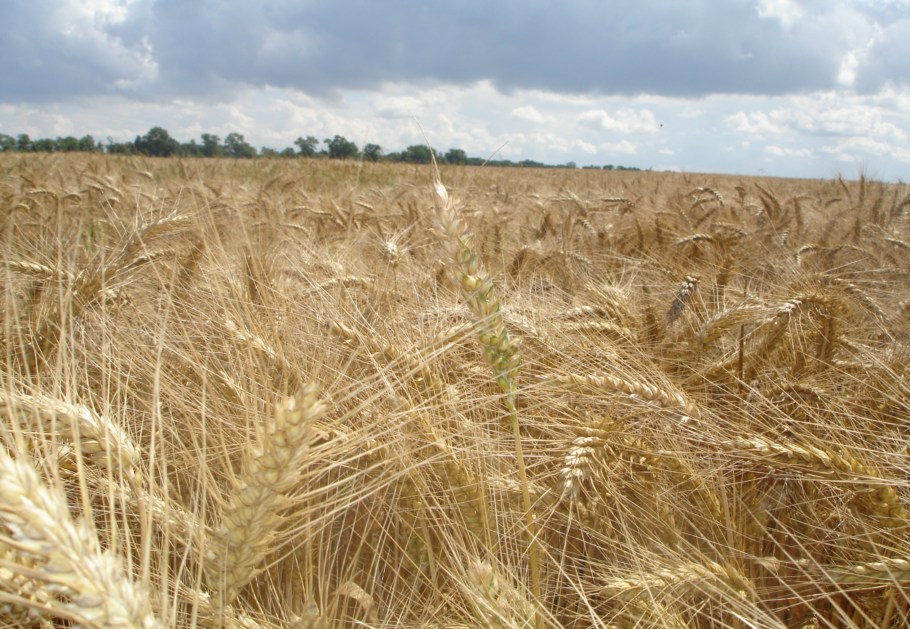

Slide 52
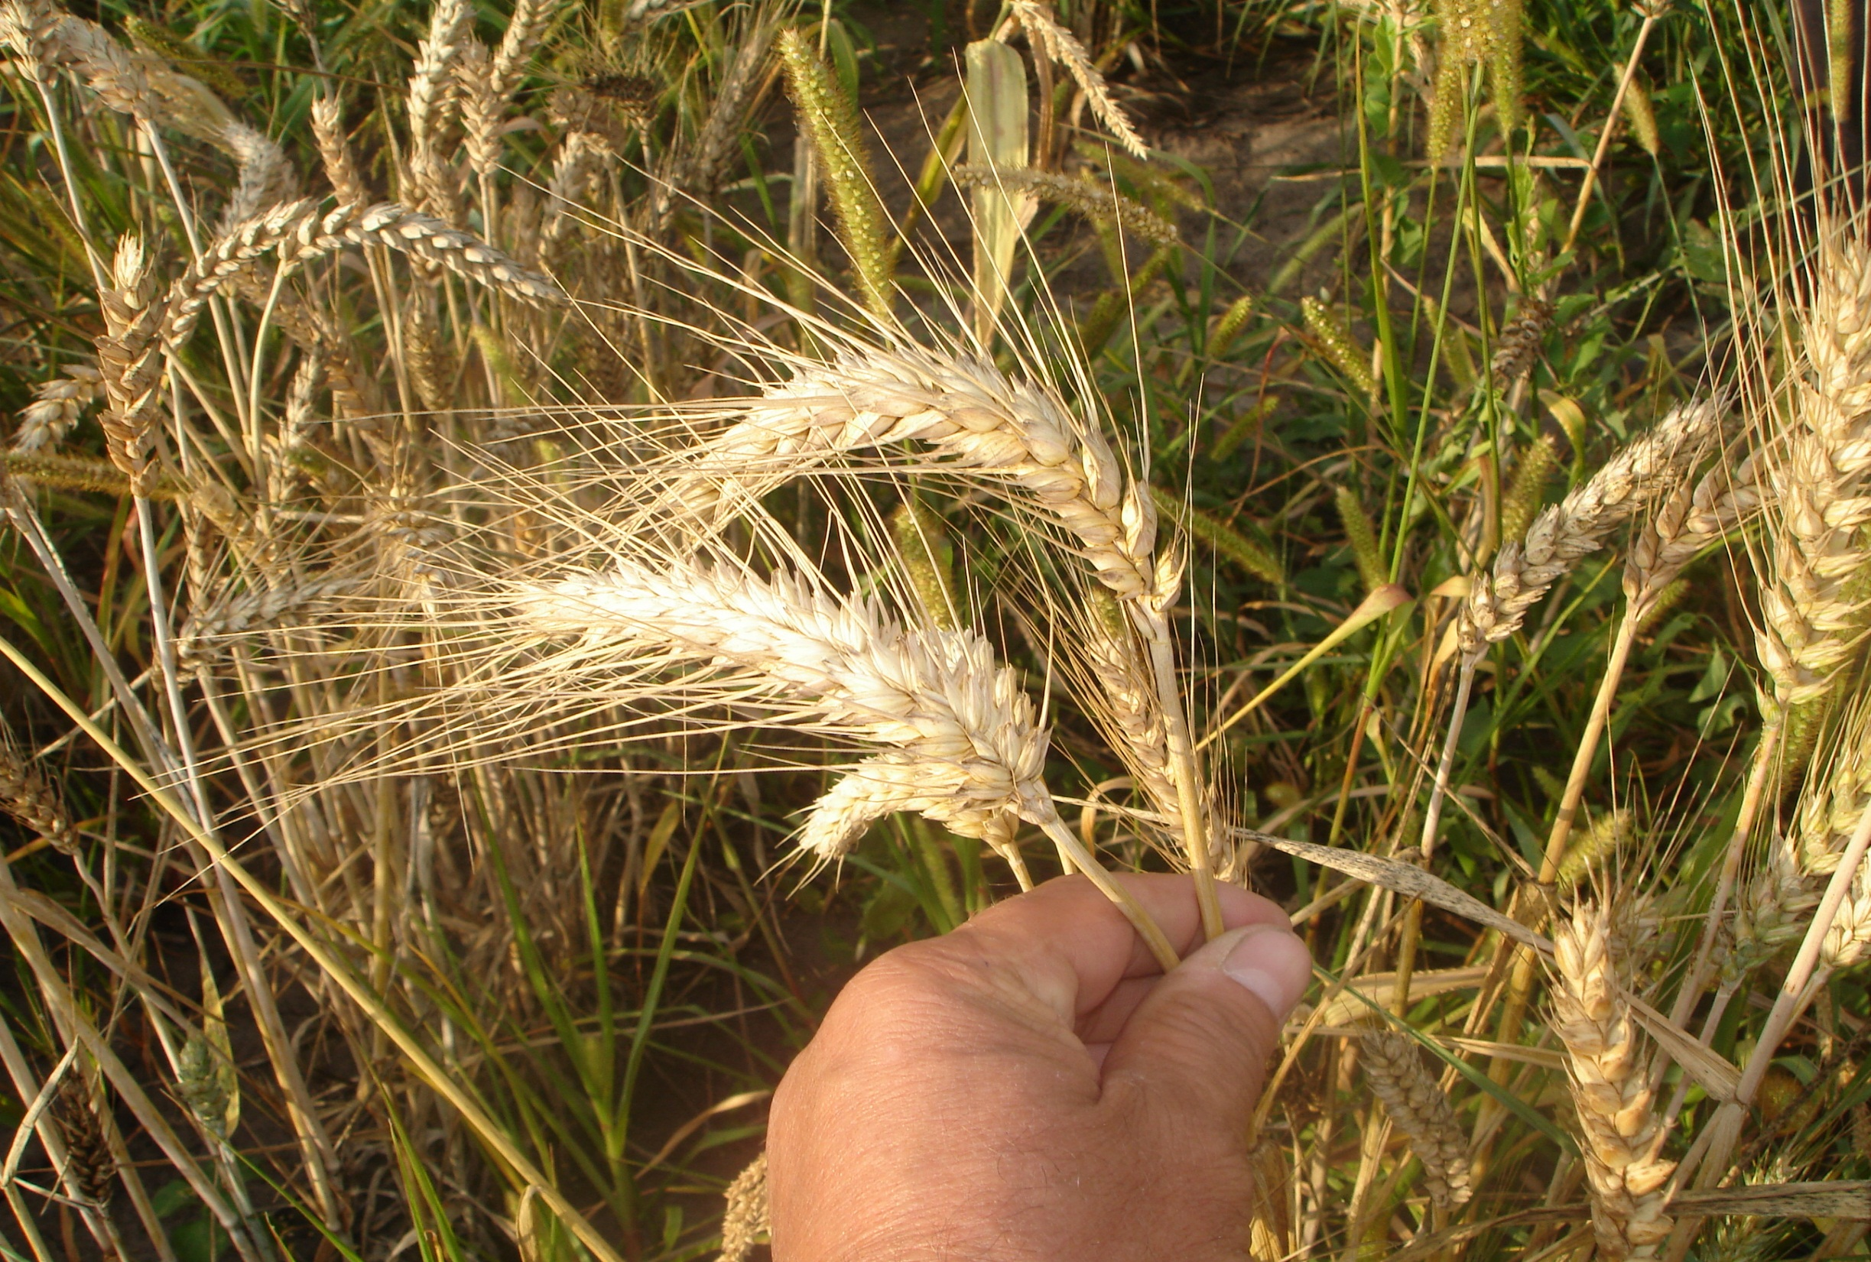

Slide 53
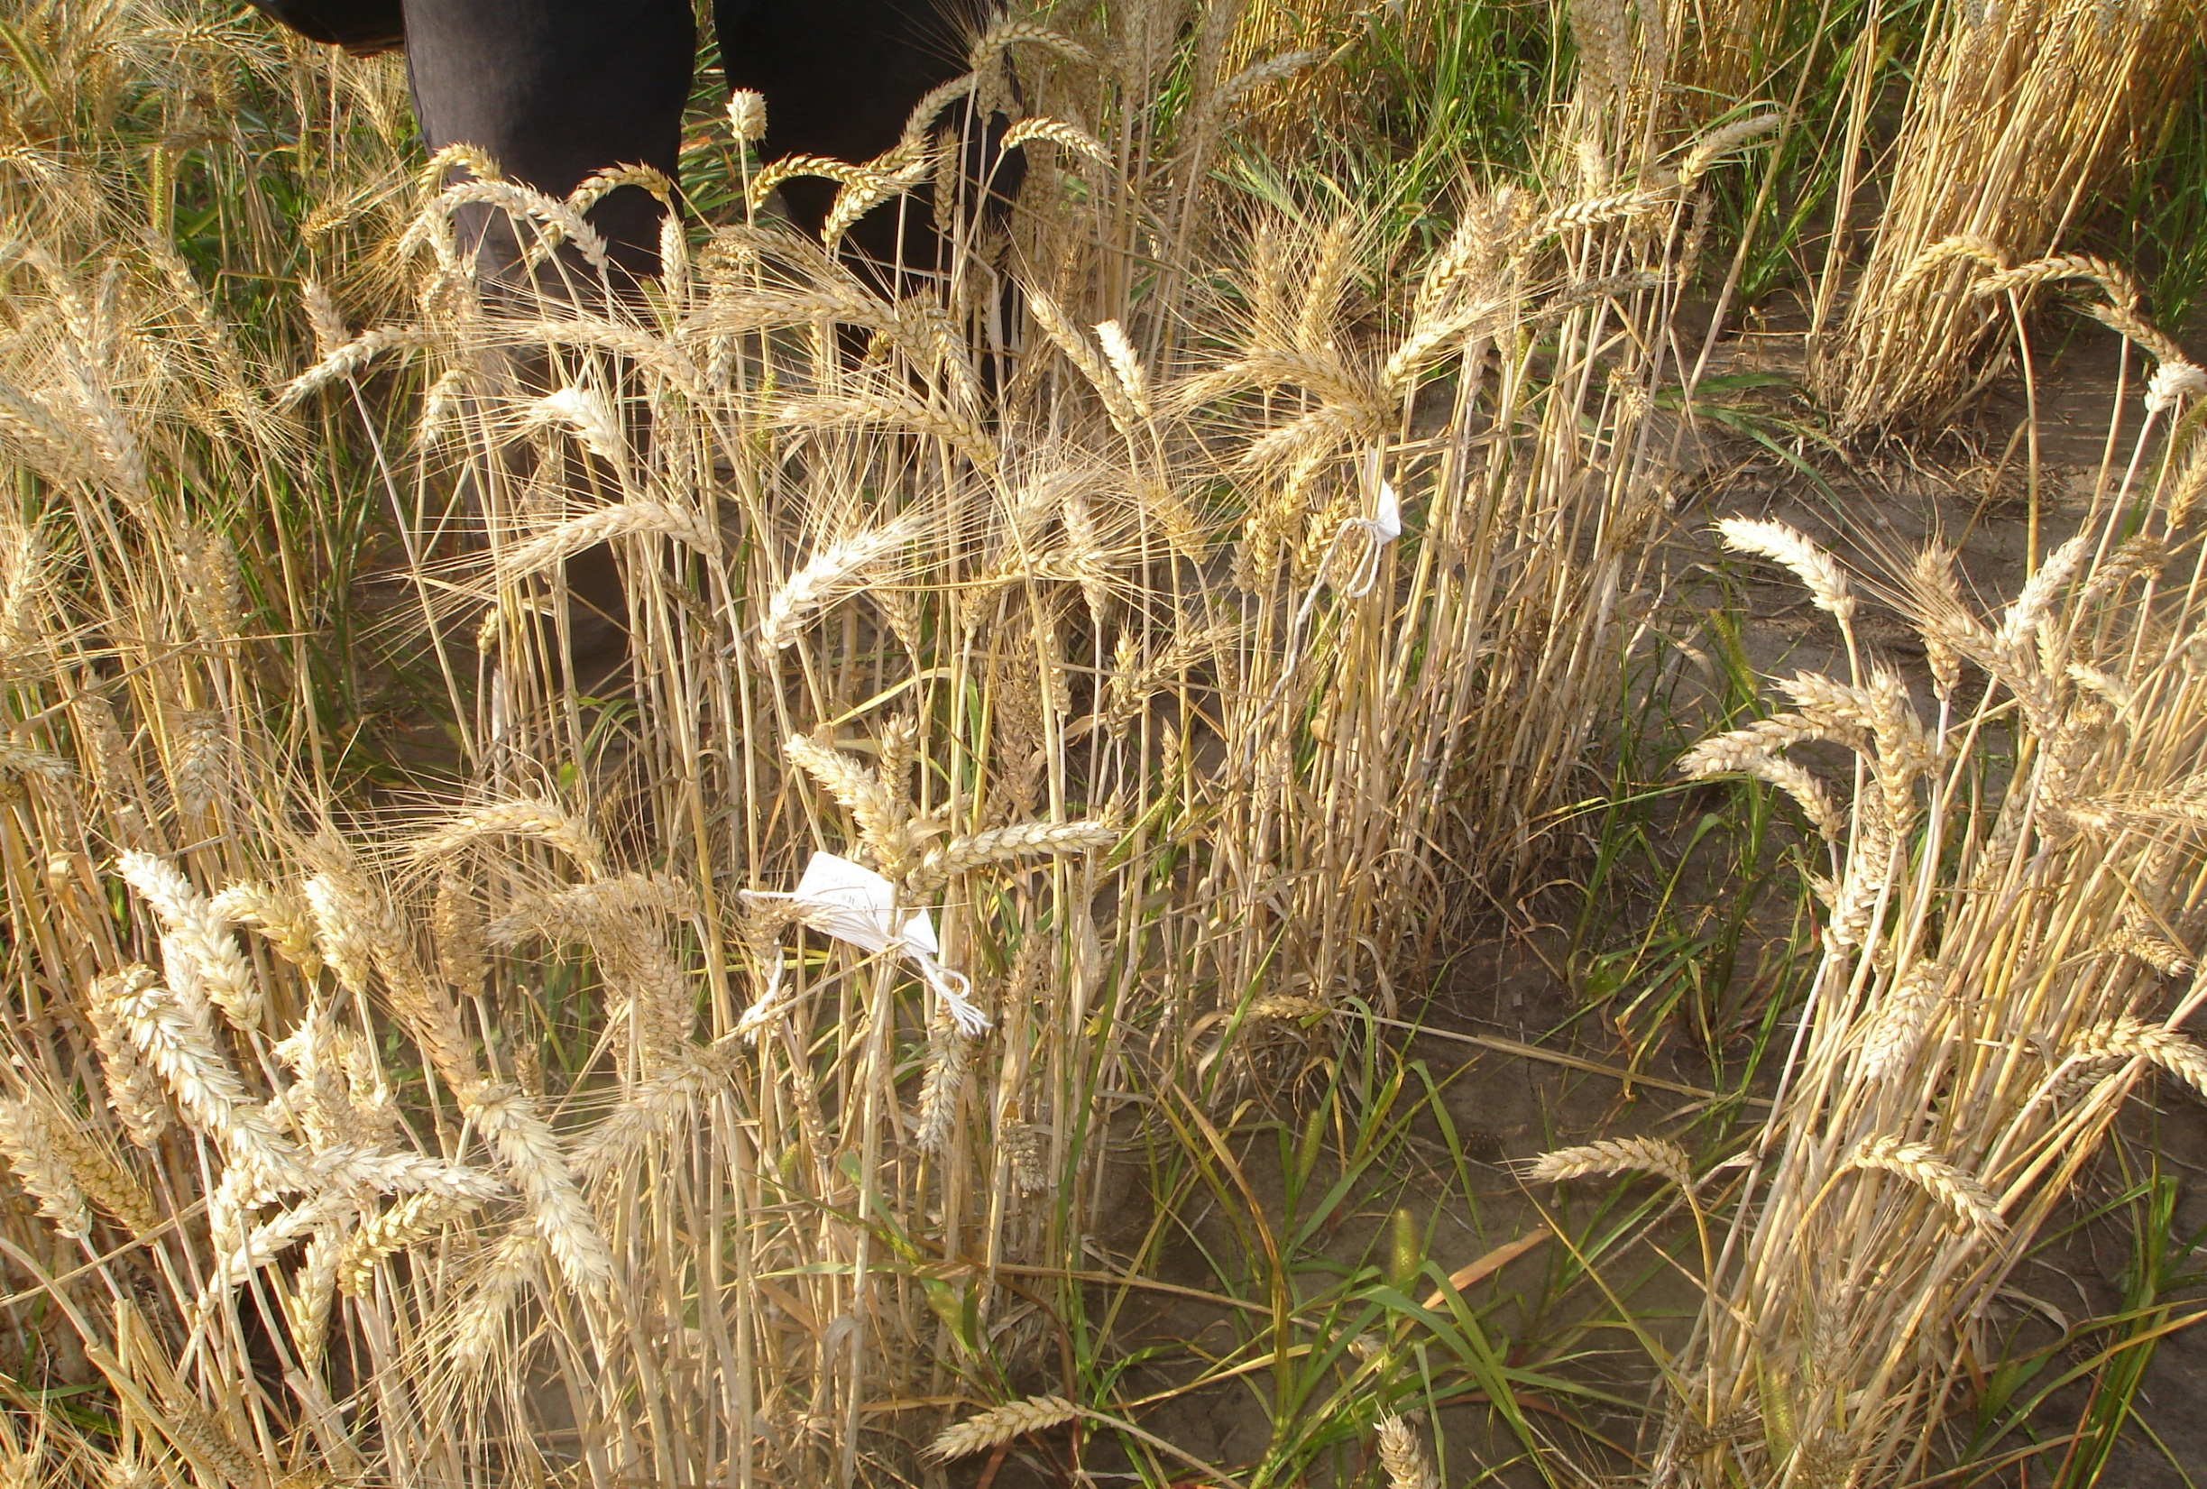

Slide 54
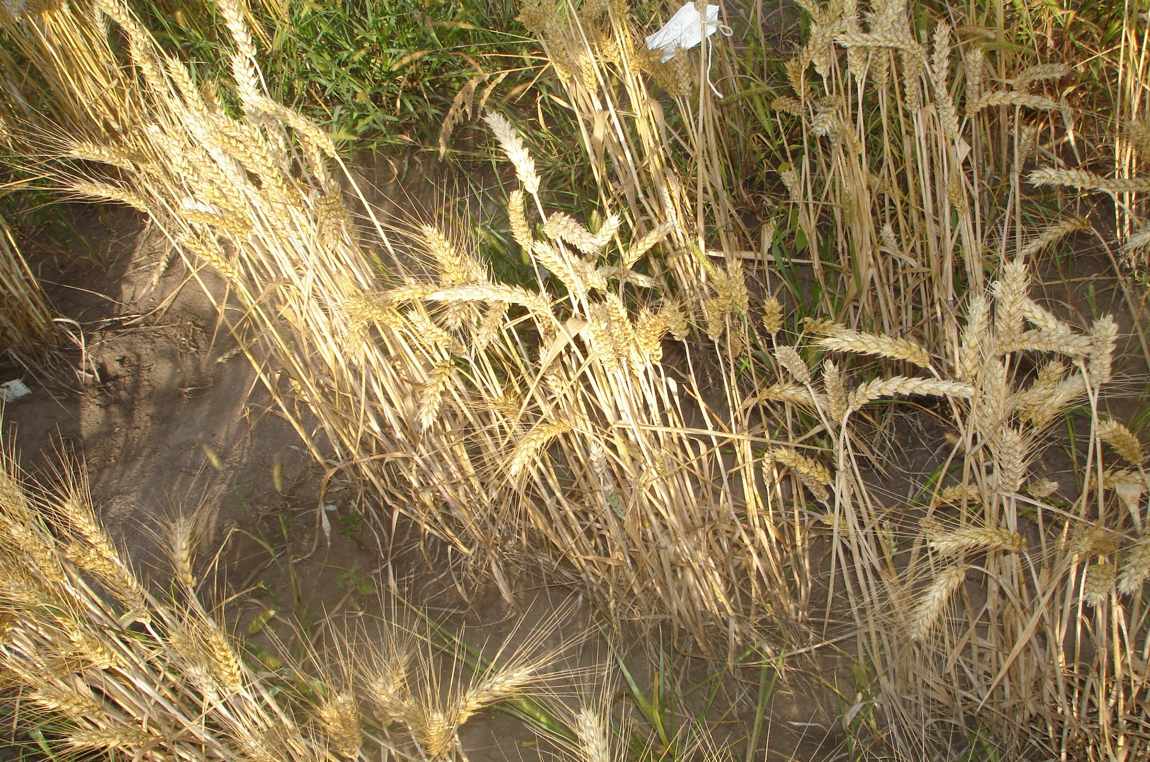

Slide 55
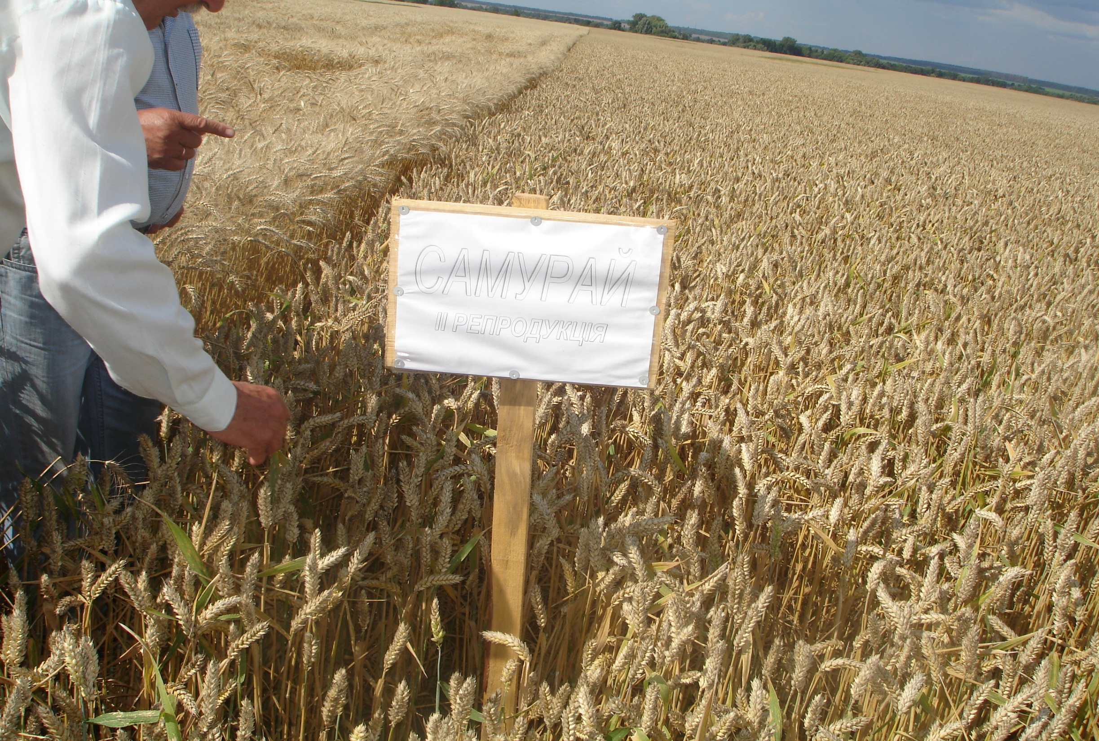

Slide 56
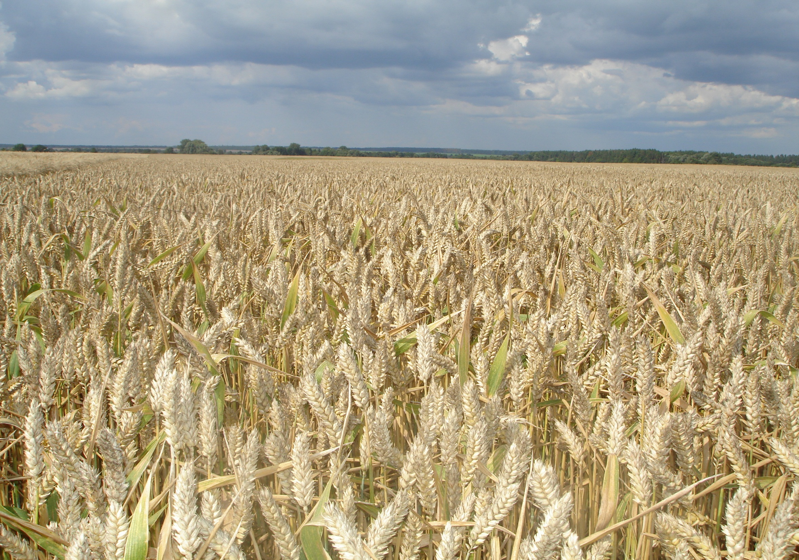

Slide 57
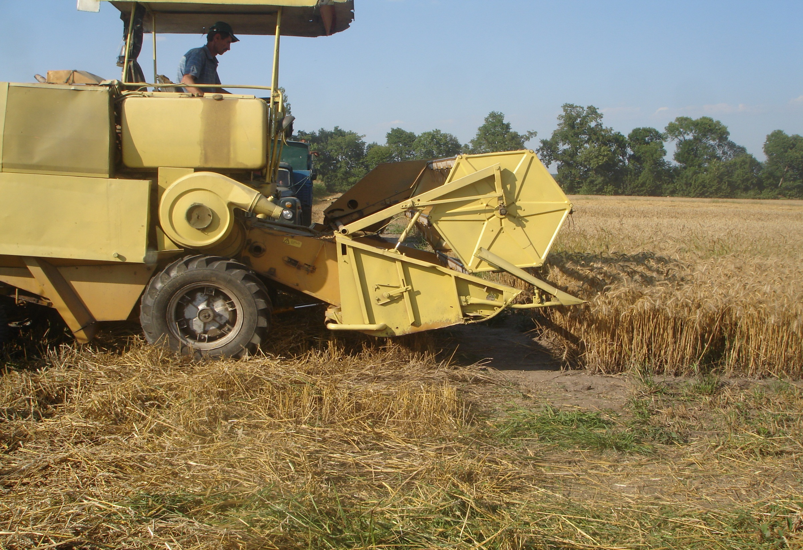

Slide 58
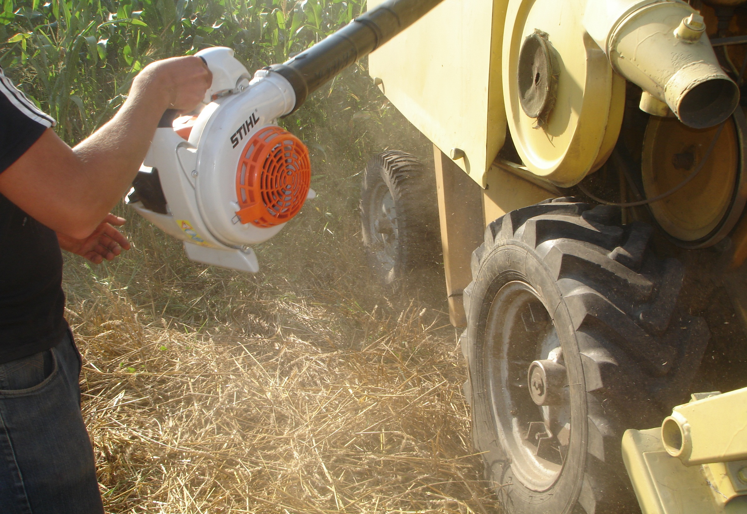

Slide 59
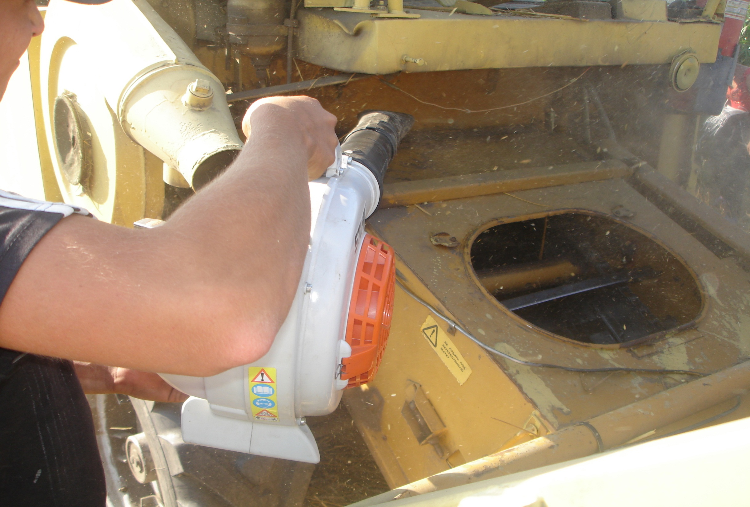

Slide 60
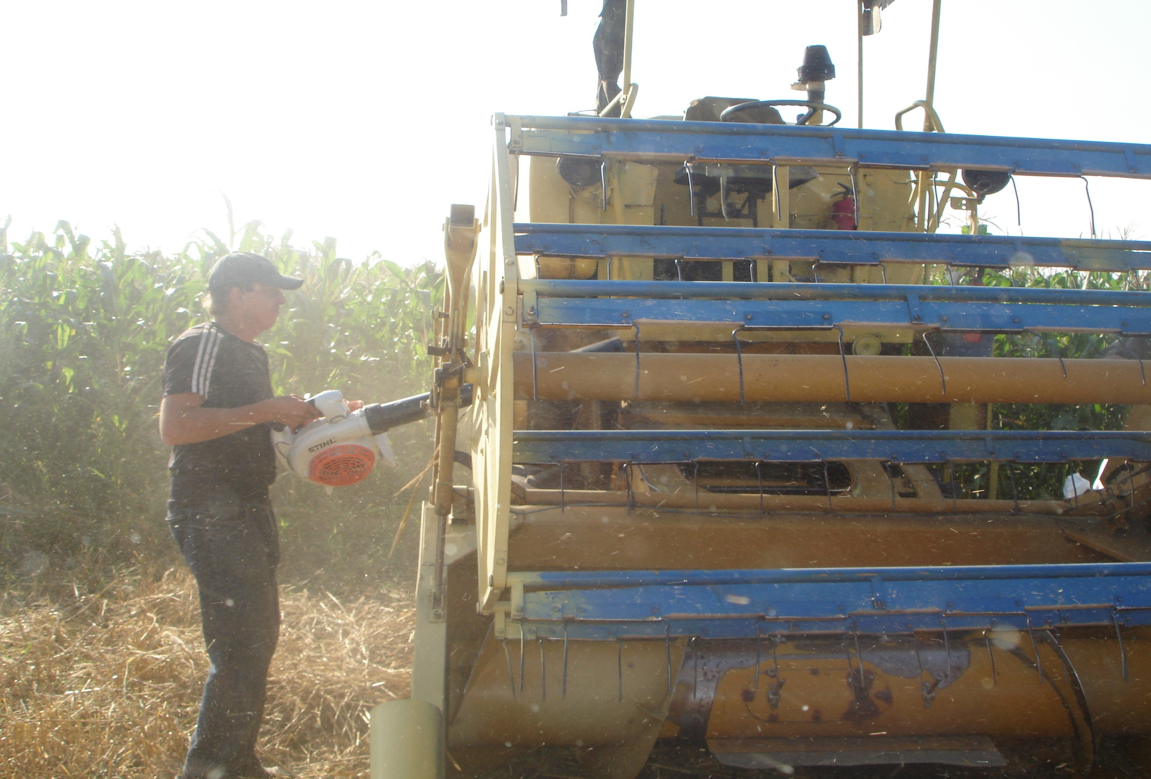

Slide 61
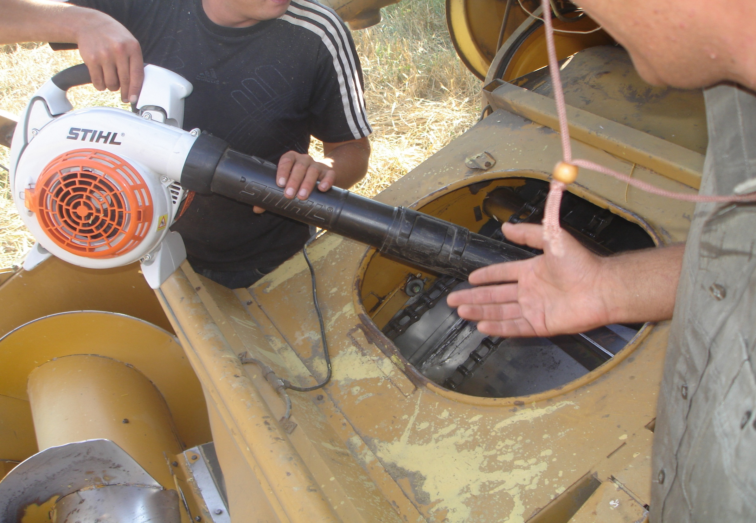

Slide 62
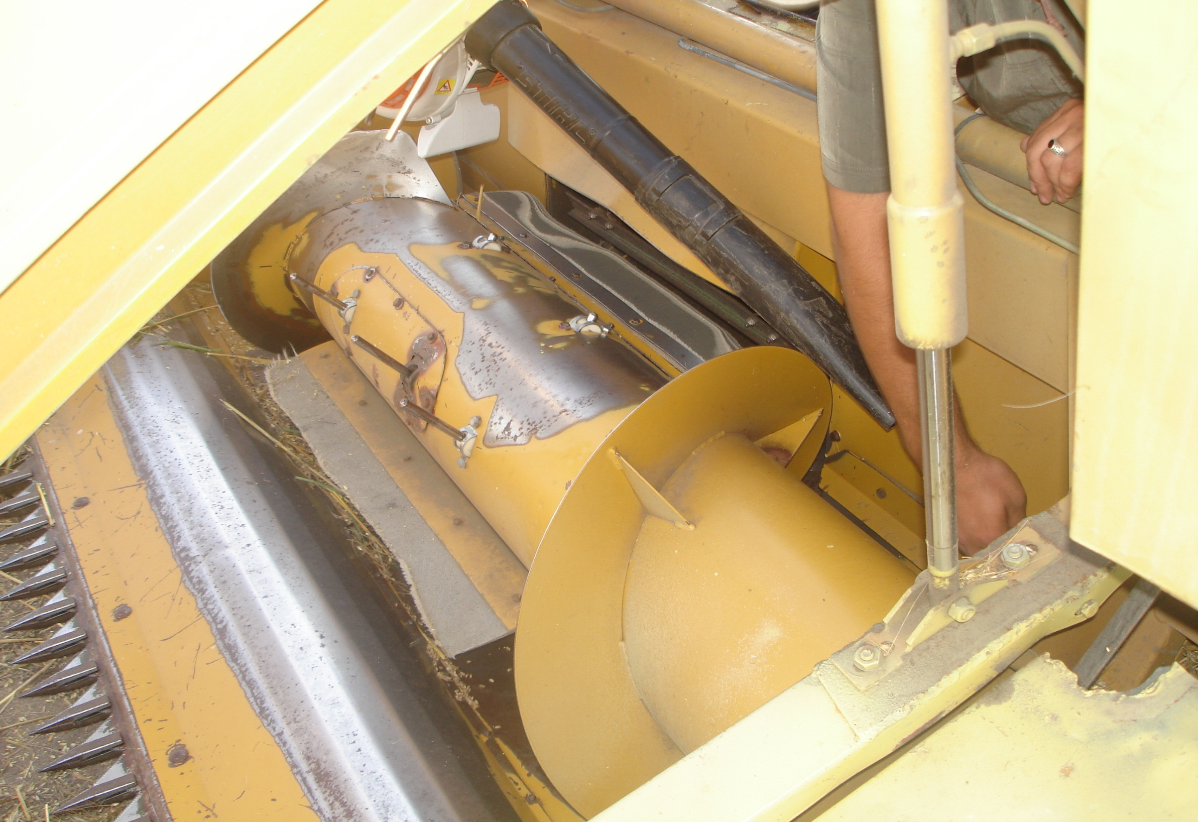

Slide 63
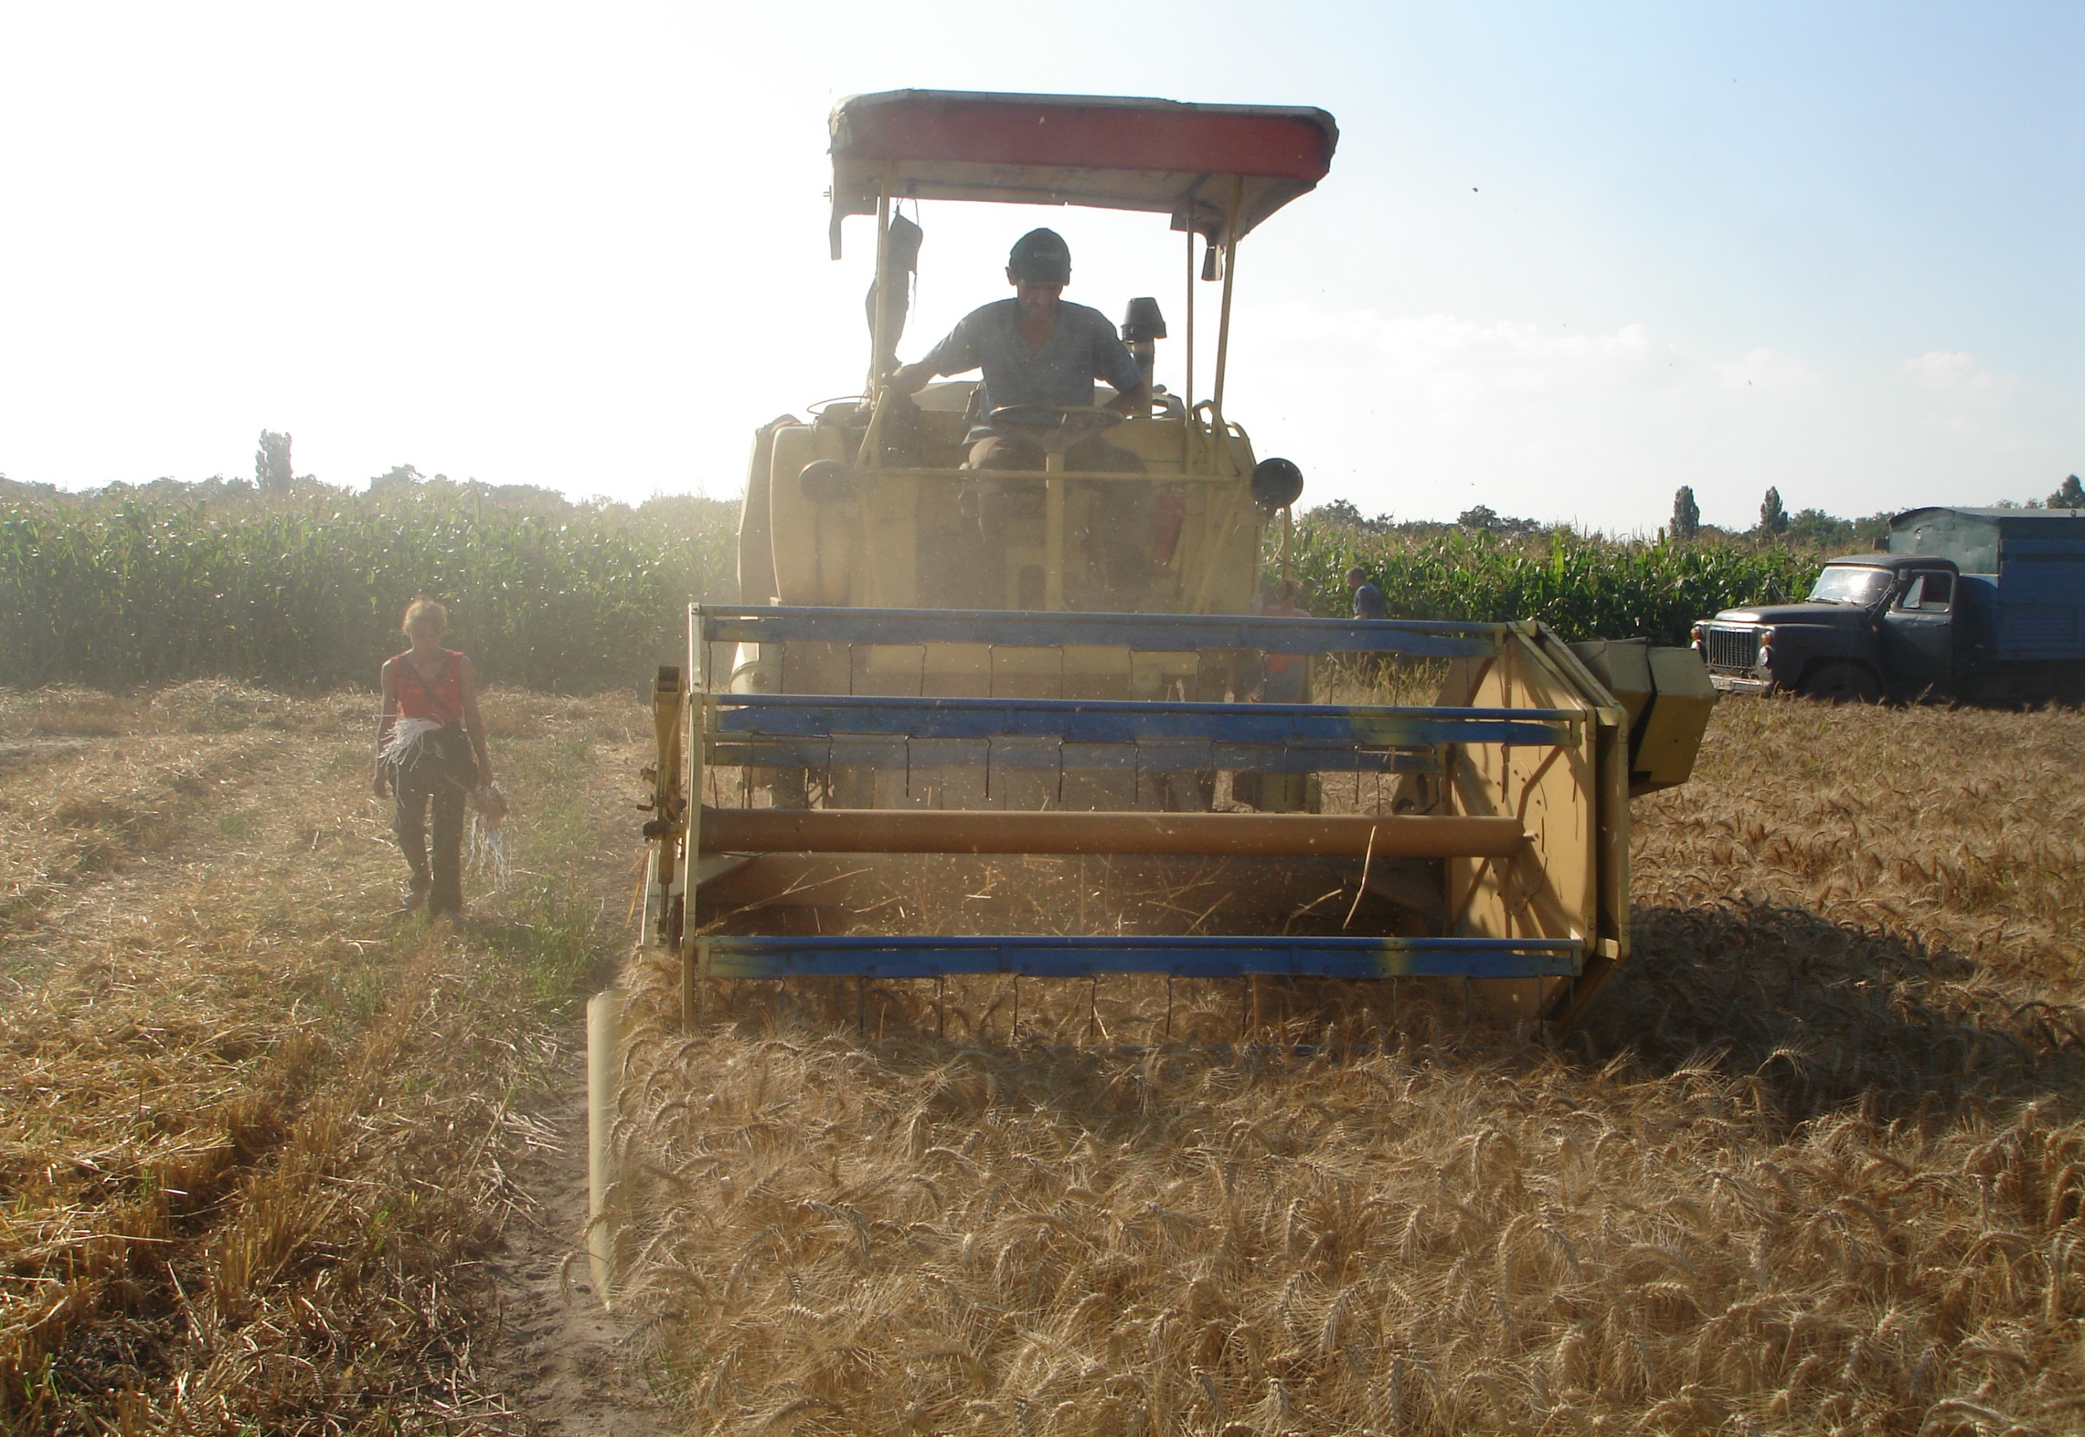

Slide 64
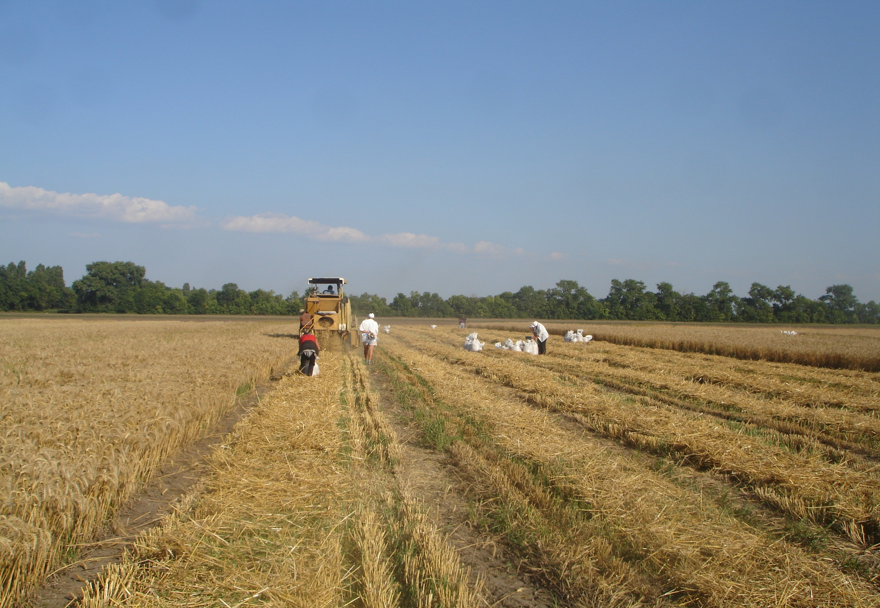

Slide 65
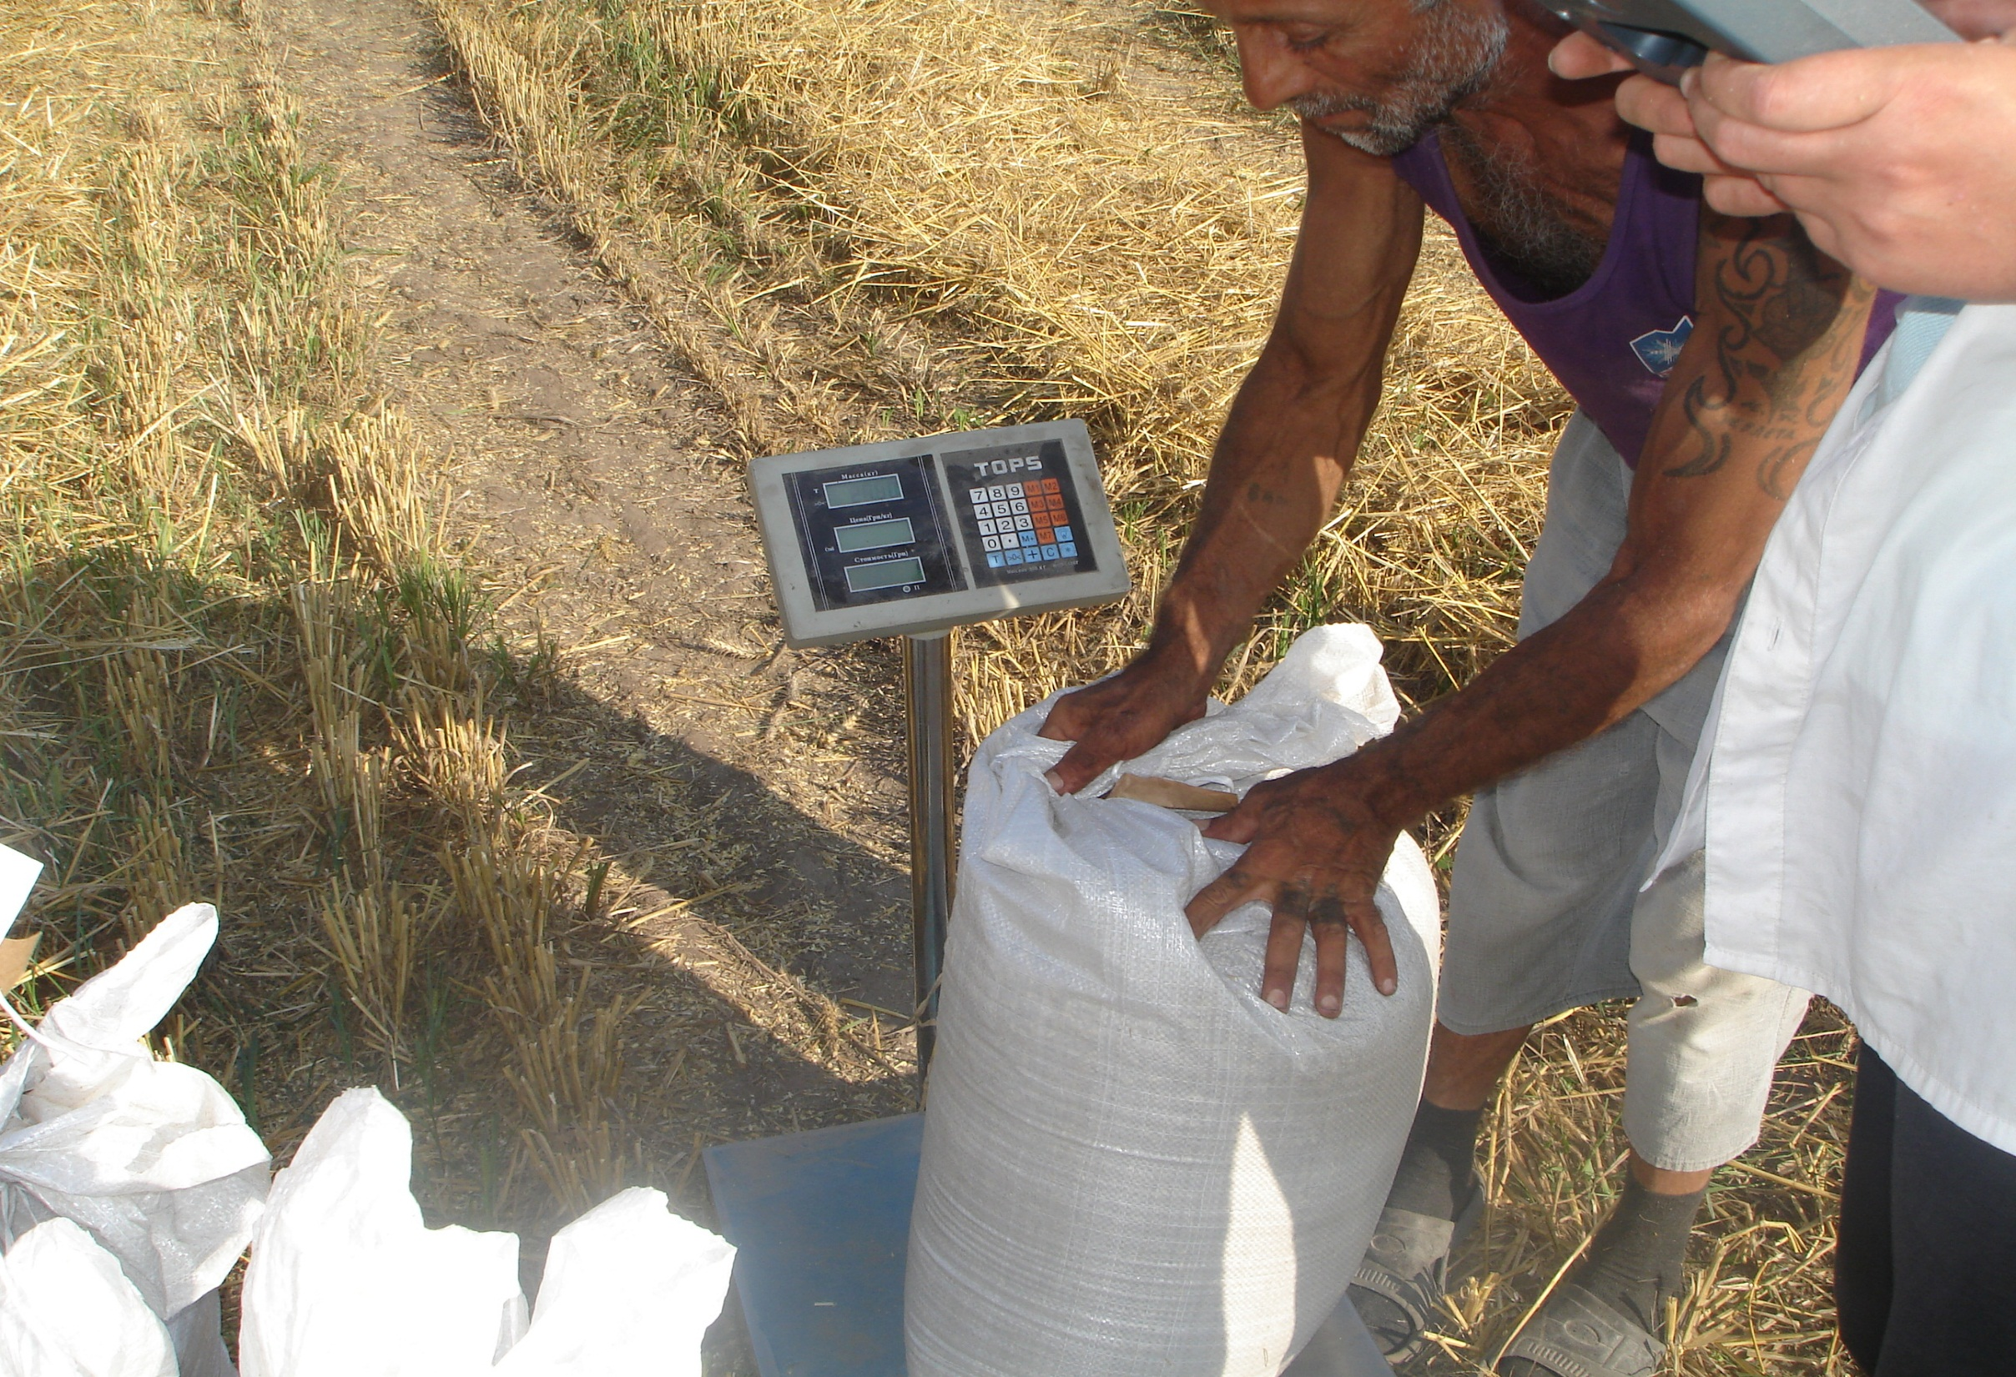

Slide 66
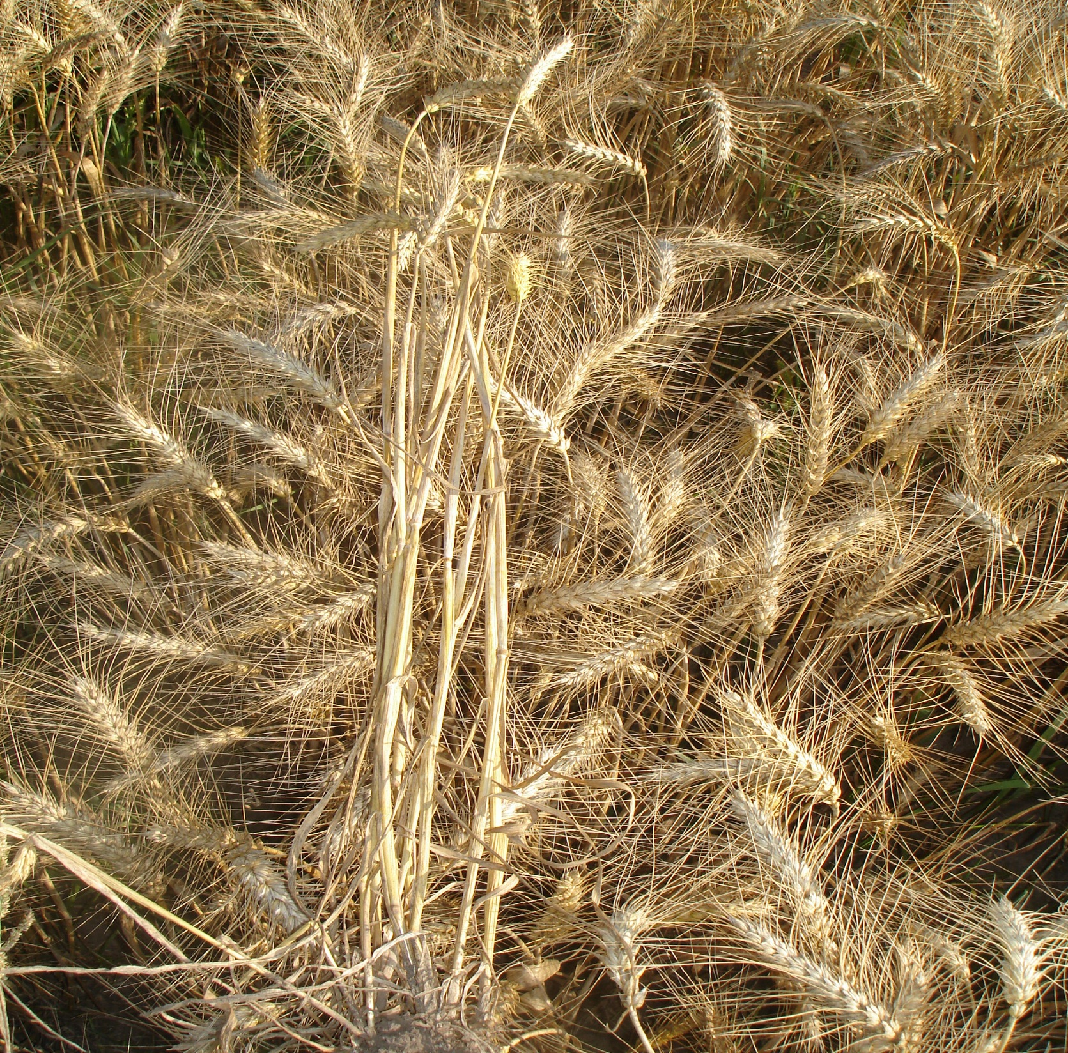

Slide 67
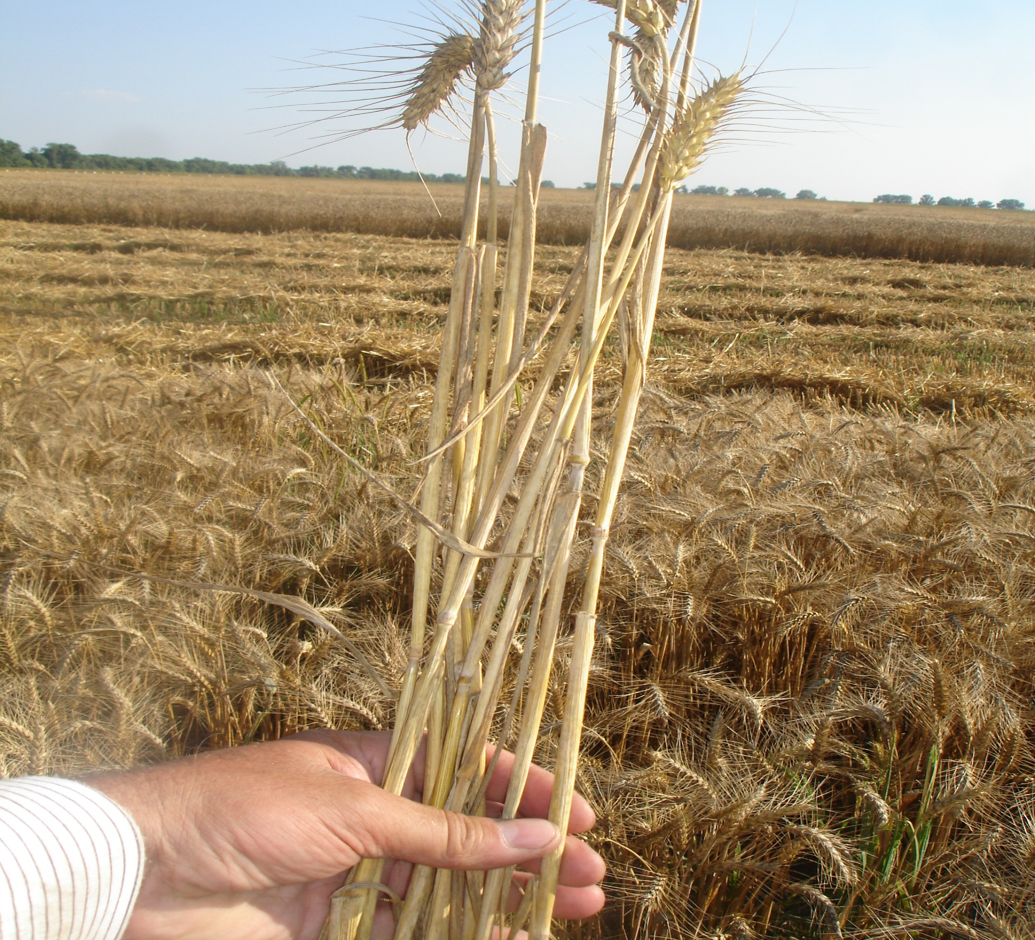

Slide 68
Одначе і при повному виключенні механічного засмічення в процесі розмноження сорту його сортові на насінні якості можуть погіршуватись під дією ряду біологічних факторів як то:
природнього перезапилення,
розщеплення,
виникнення мутантів,
підвищення рівня захворювань,
екологічної депресії сорту,
травмування насіння
Зачіпають генетичну природу сорту і носять назву
біологічне засмічення

Slide 69
Просторова ізоляція для перехреснозапильних культур
Культура | Просторова ізоляція, м
 | з перешкодою | без перешкоди
Соняшник | 500 | 1000
Сорго зернове | 250 | 500
Цукрові буряки | 2000 | 5000
Кукурудза | 200 | 500
Соя | 250 | 500
Ріпак | 250 | 500
Жито | - | 250
Гречка | - | 250

Slide 70
Норми просторової ізоляції насінницьких посівів кукурудзи
Назва посіву | Норма посіву, не менше м
Самозапильні лінії:
А) Супер еліта та еліта Б) Перша та послідуючі репродукції | 500 300
Супереліта та еліта сортів і гібридних популяцій | 300
Ділянки гібридизації та розмноження простих та гібридизації трилінійних гібридів (Батьківських форм) | 300
Ділянки гібридизації подвійних, міжлінійних, трилінійних п'ятилінійних, сортолінійних, міжсортових та простих гібридів фуражного використання, а також посіви сортів та гібридних популяцій | 200

Slide 71
Норми просторової ізоляції
Можливі комбінації розміщення насінників різних форм | Відстань км, не менше
Цукровий та інші форми культурного буряку – столовий, кормовий, напівцукровий | 10
Стерильний по пилку та фертильний / з нормальним пилком | 10
Однонасінний тетраплоїдний/ 4-х/ багатонасінний /2-х/ | 5
Багатонасінний тетраплоїдний /4-х/ та диплоїдний /2-х/ | 5
Однонасінний та багатонасінний диплоїдний /2-х/ | 3
Однонасінний та багатонасінний тетраплоїдний /4-х/ | 3
Різні однонасінні ґатунки з однаковою плоїдністю | 1
Різні багатонасінні ґатунки однаковою плоїдністю | 1
Насінники і цукровий буряк першого року життя | 1

Slide 72
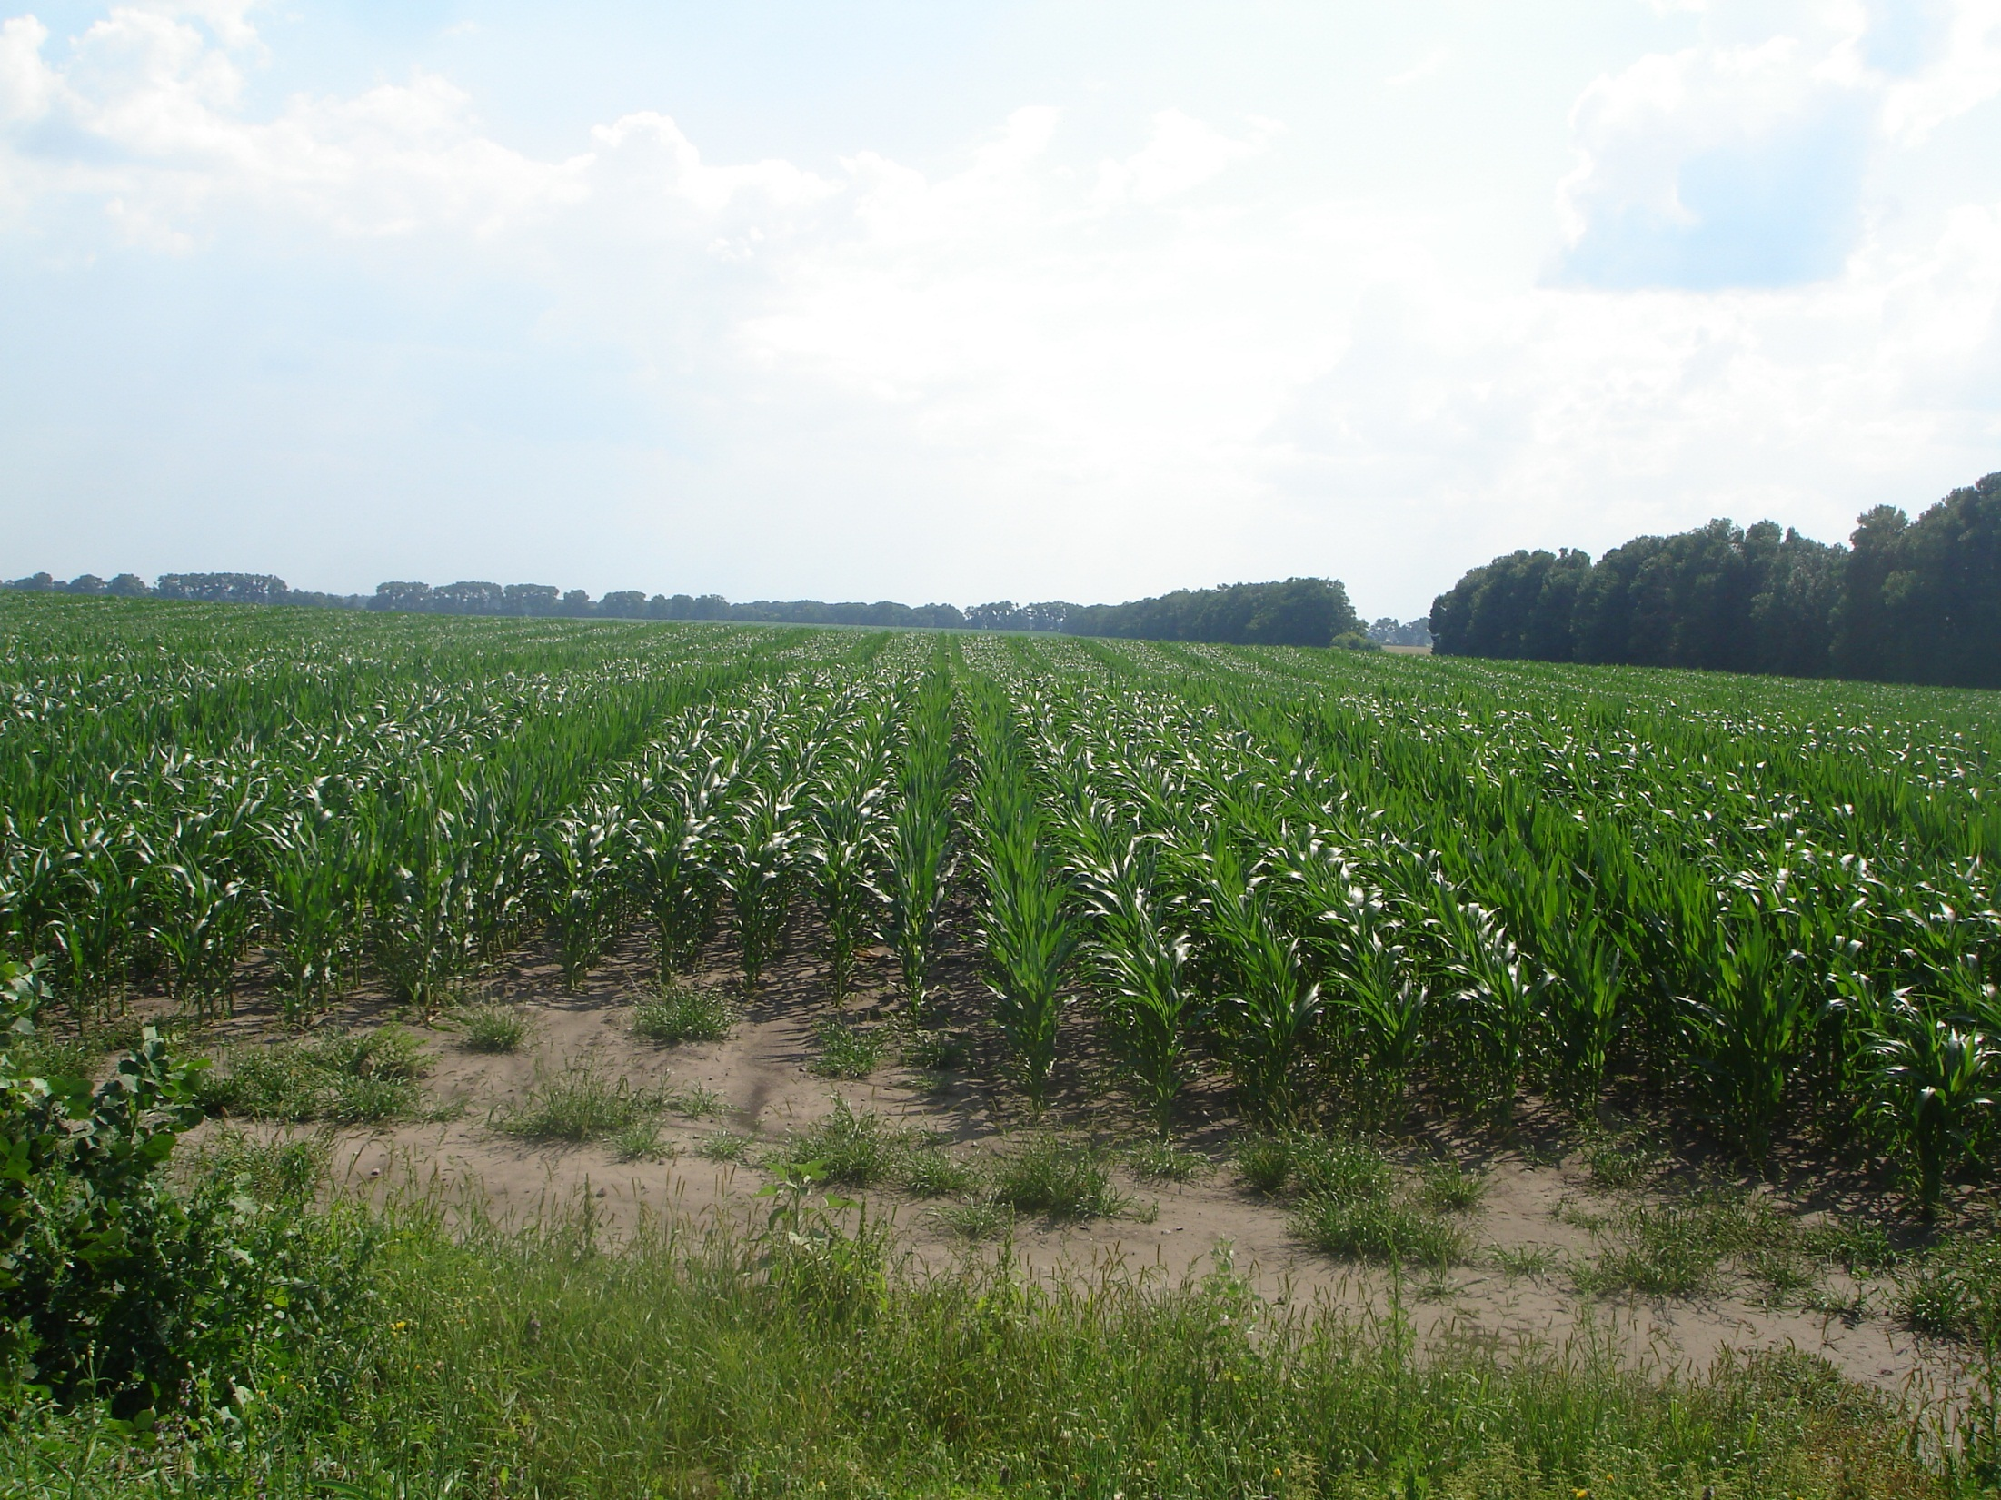

Slide 73
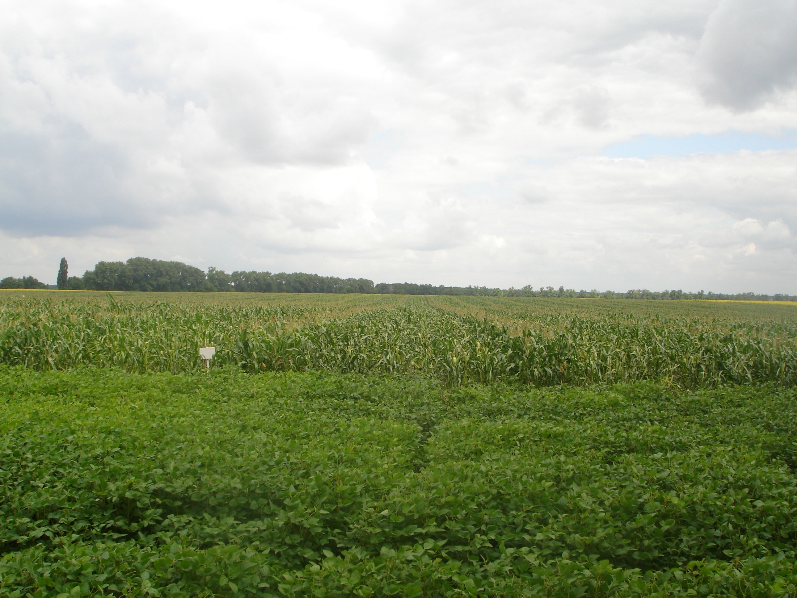

Slide 74
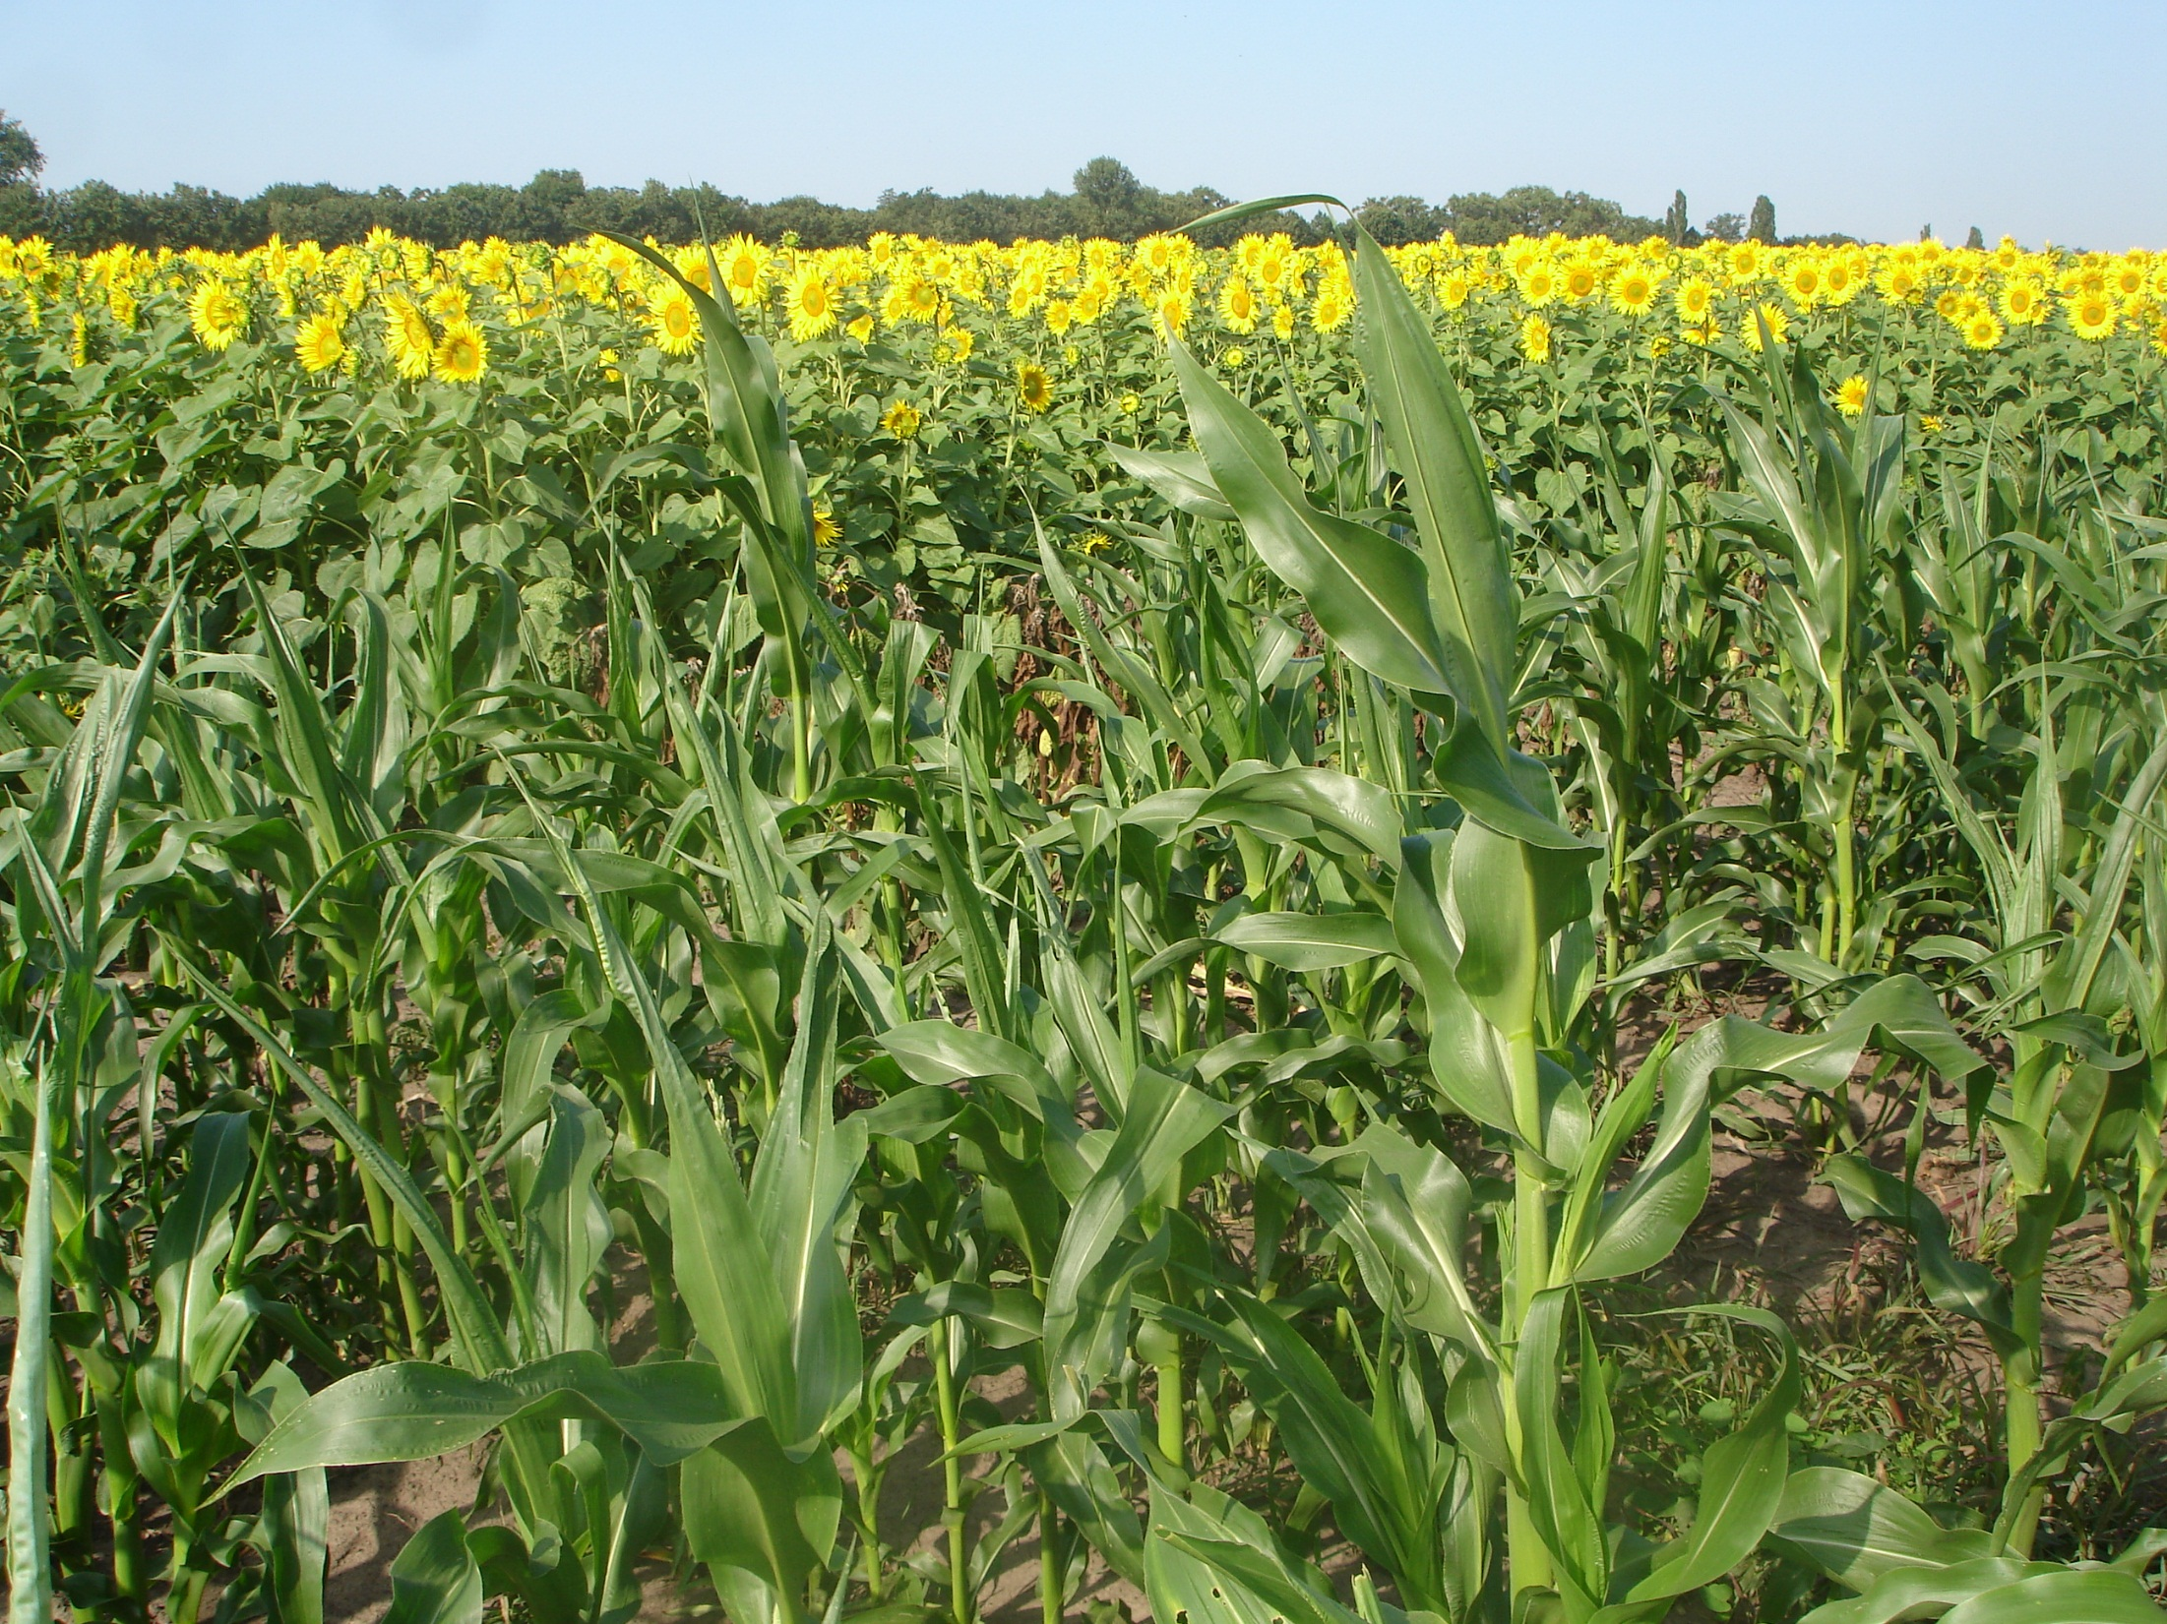

Slide 75
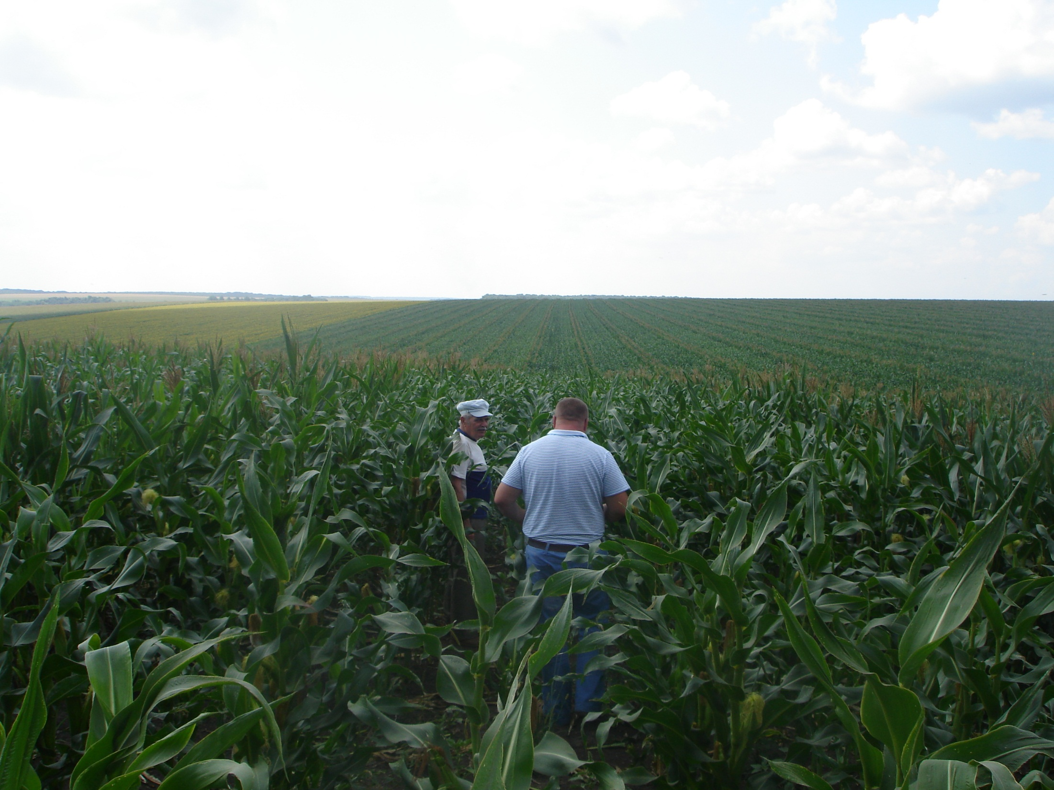

Slide 76
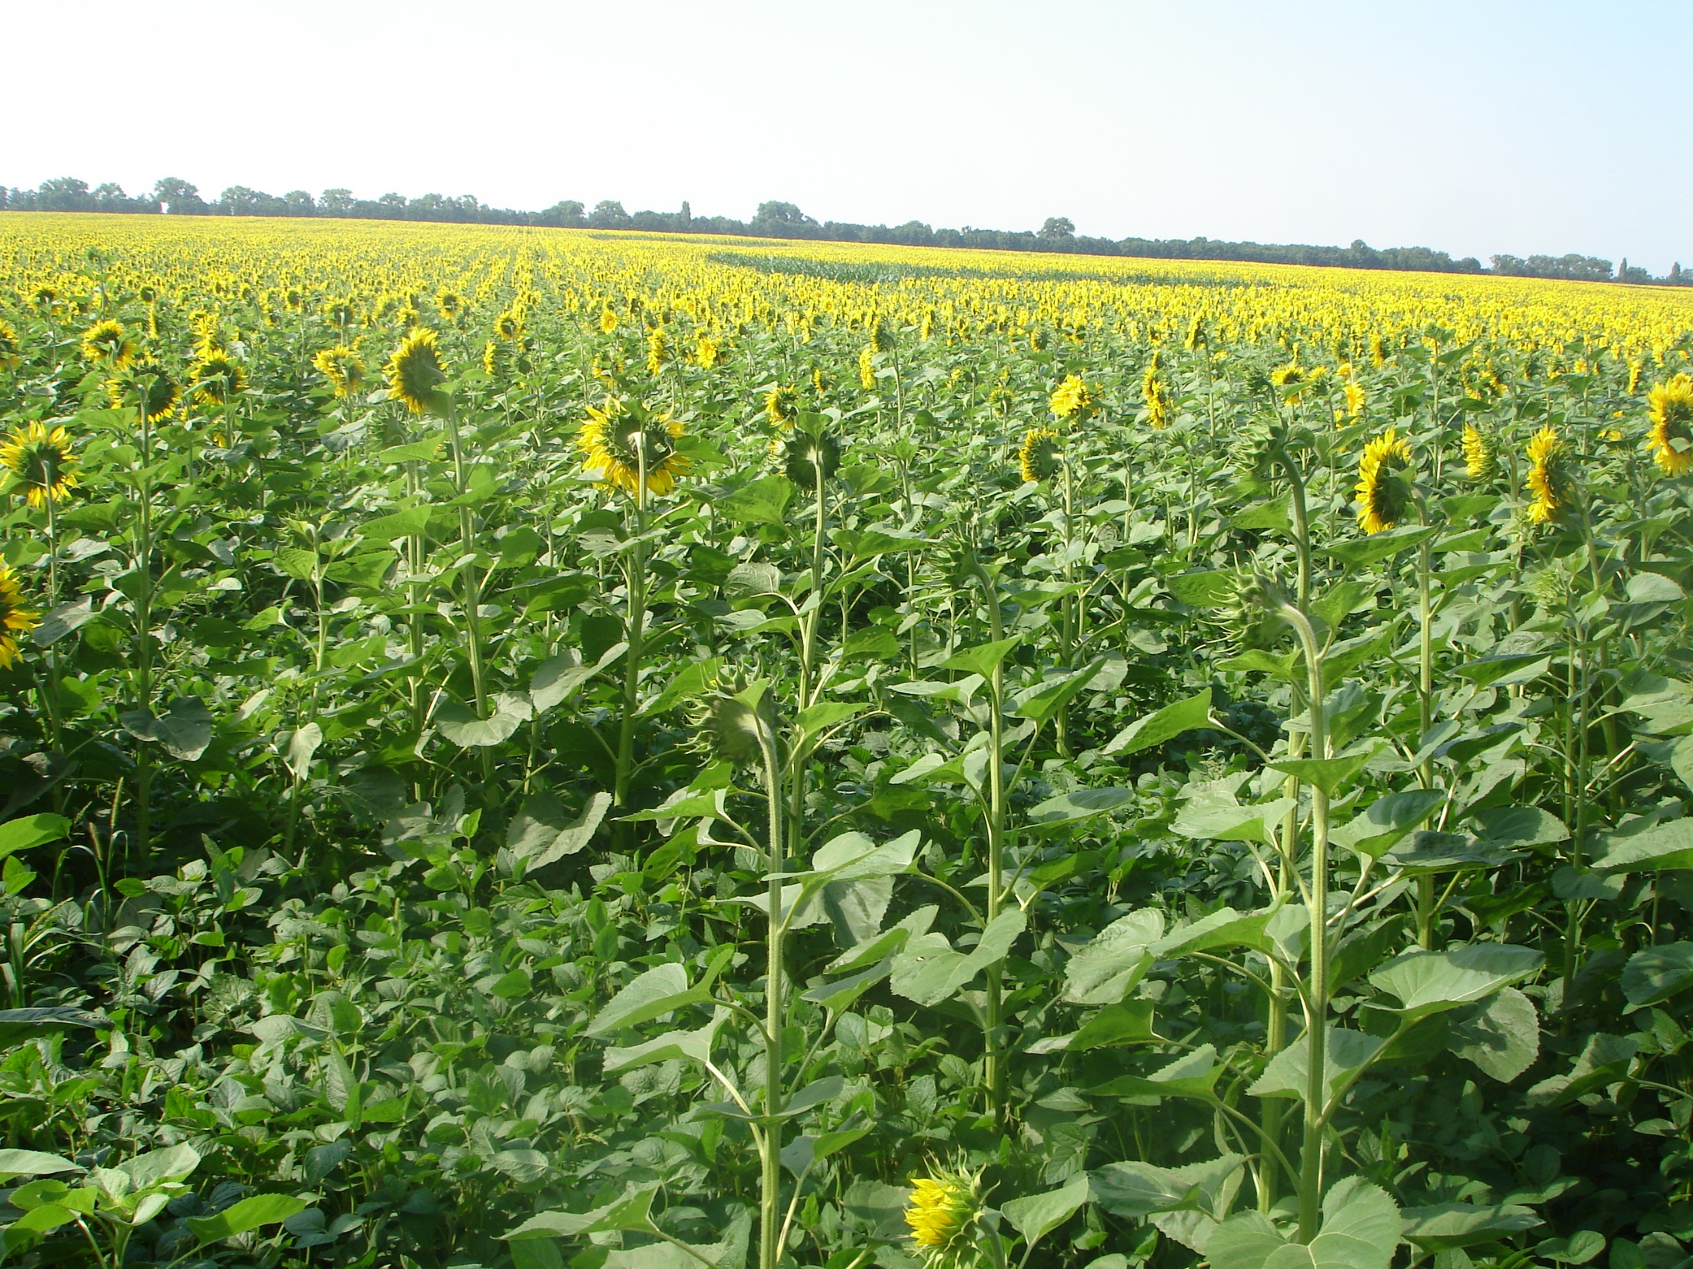

Slide 77
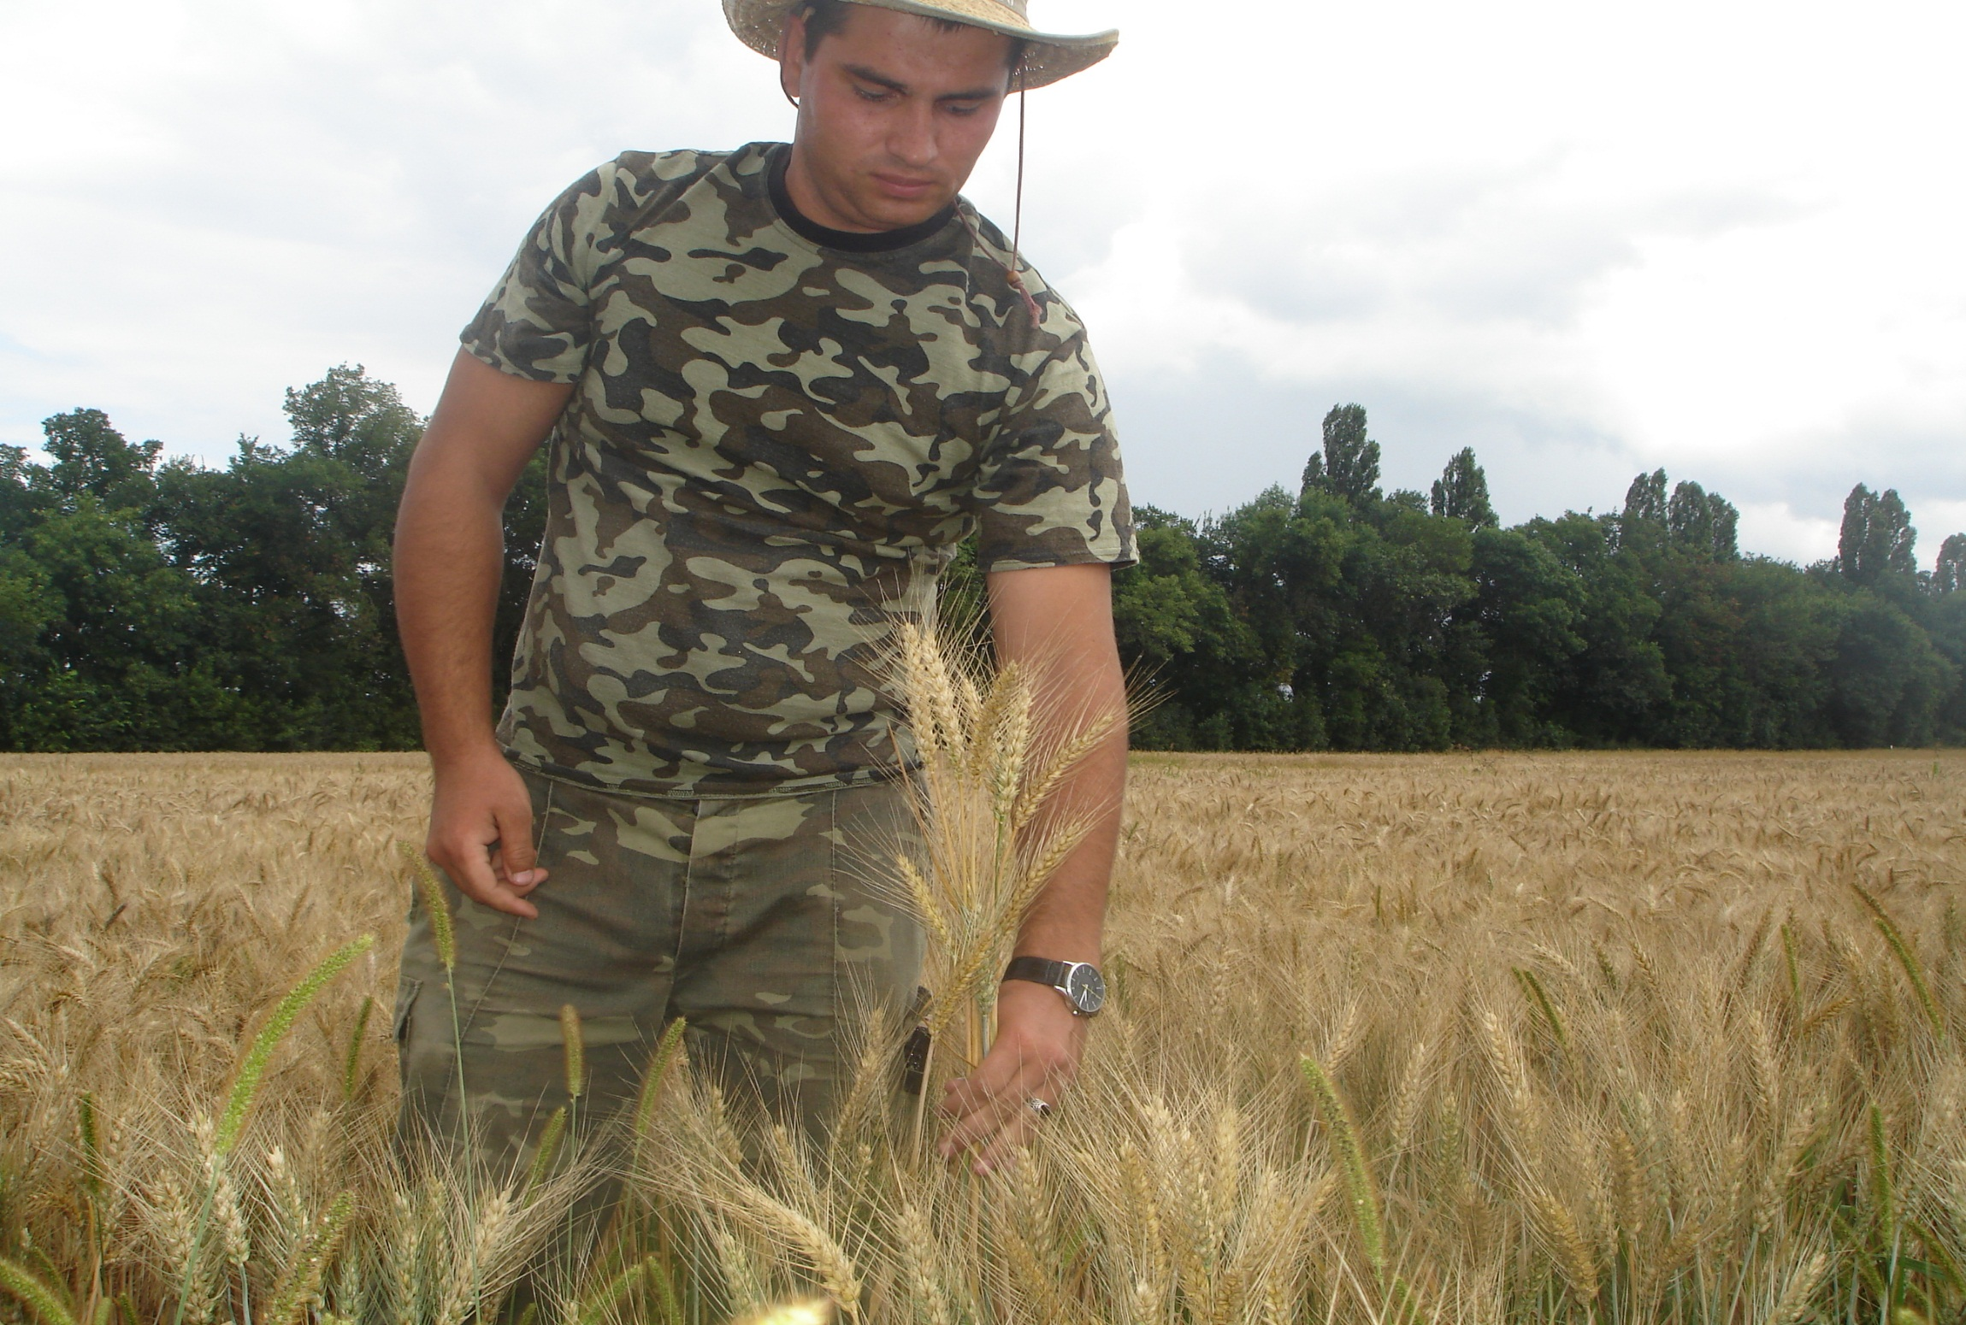

Slide 78
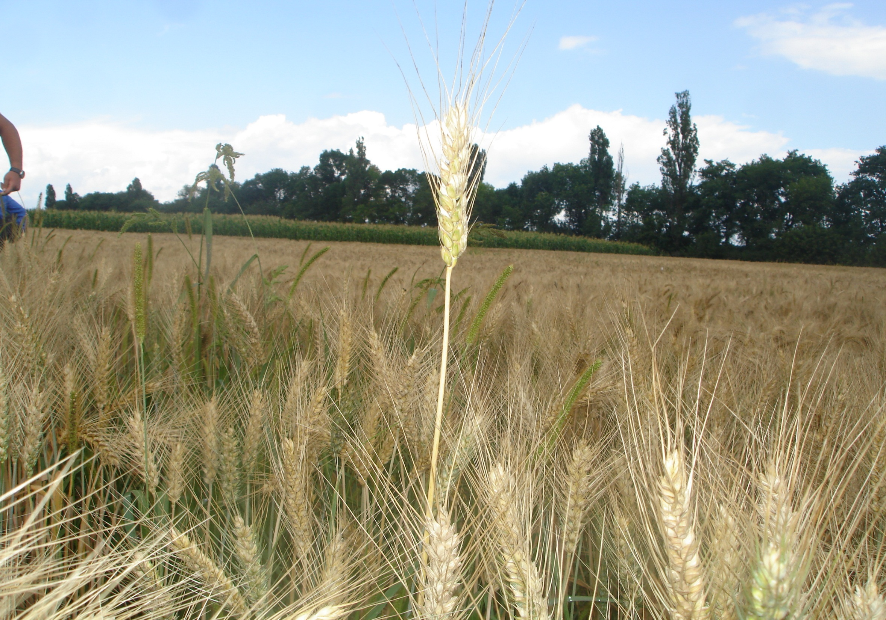

Slide 79
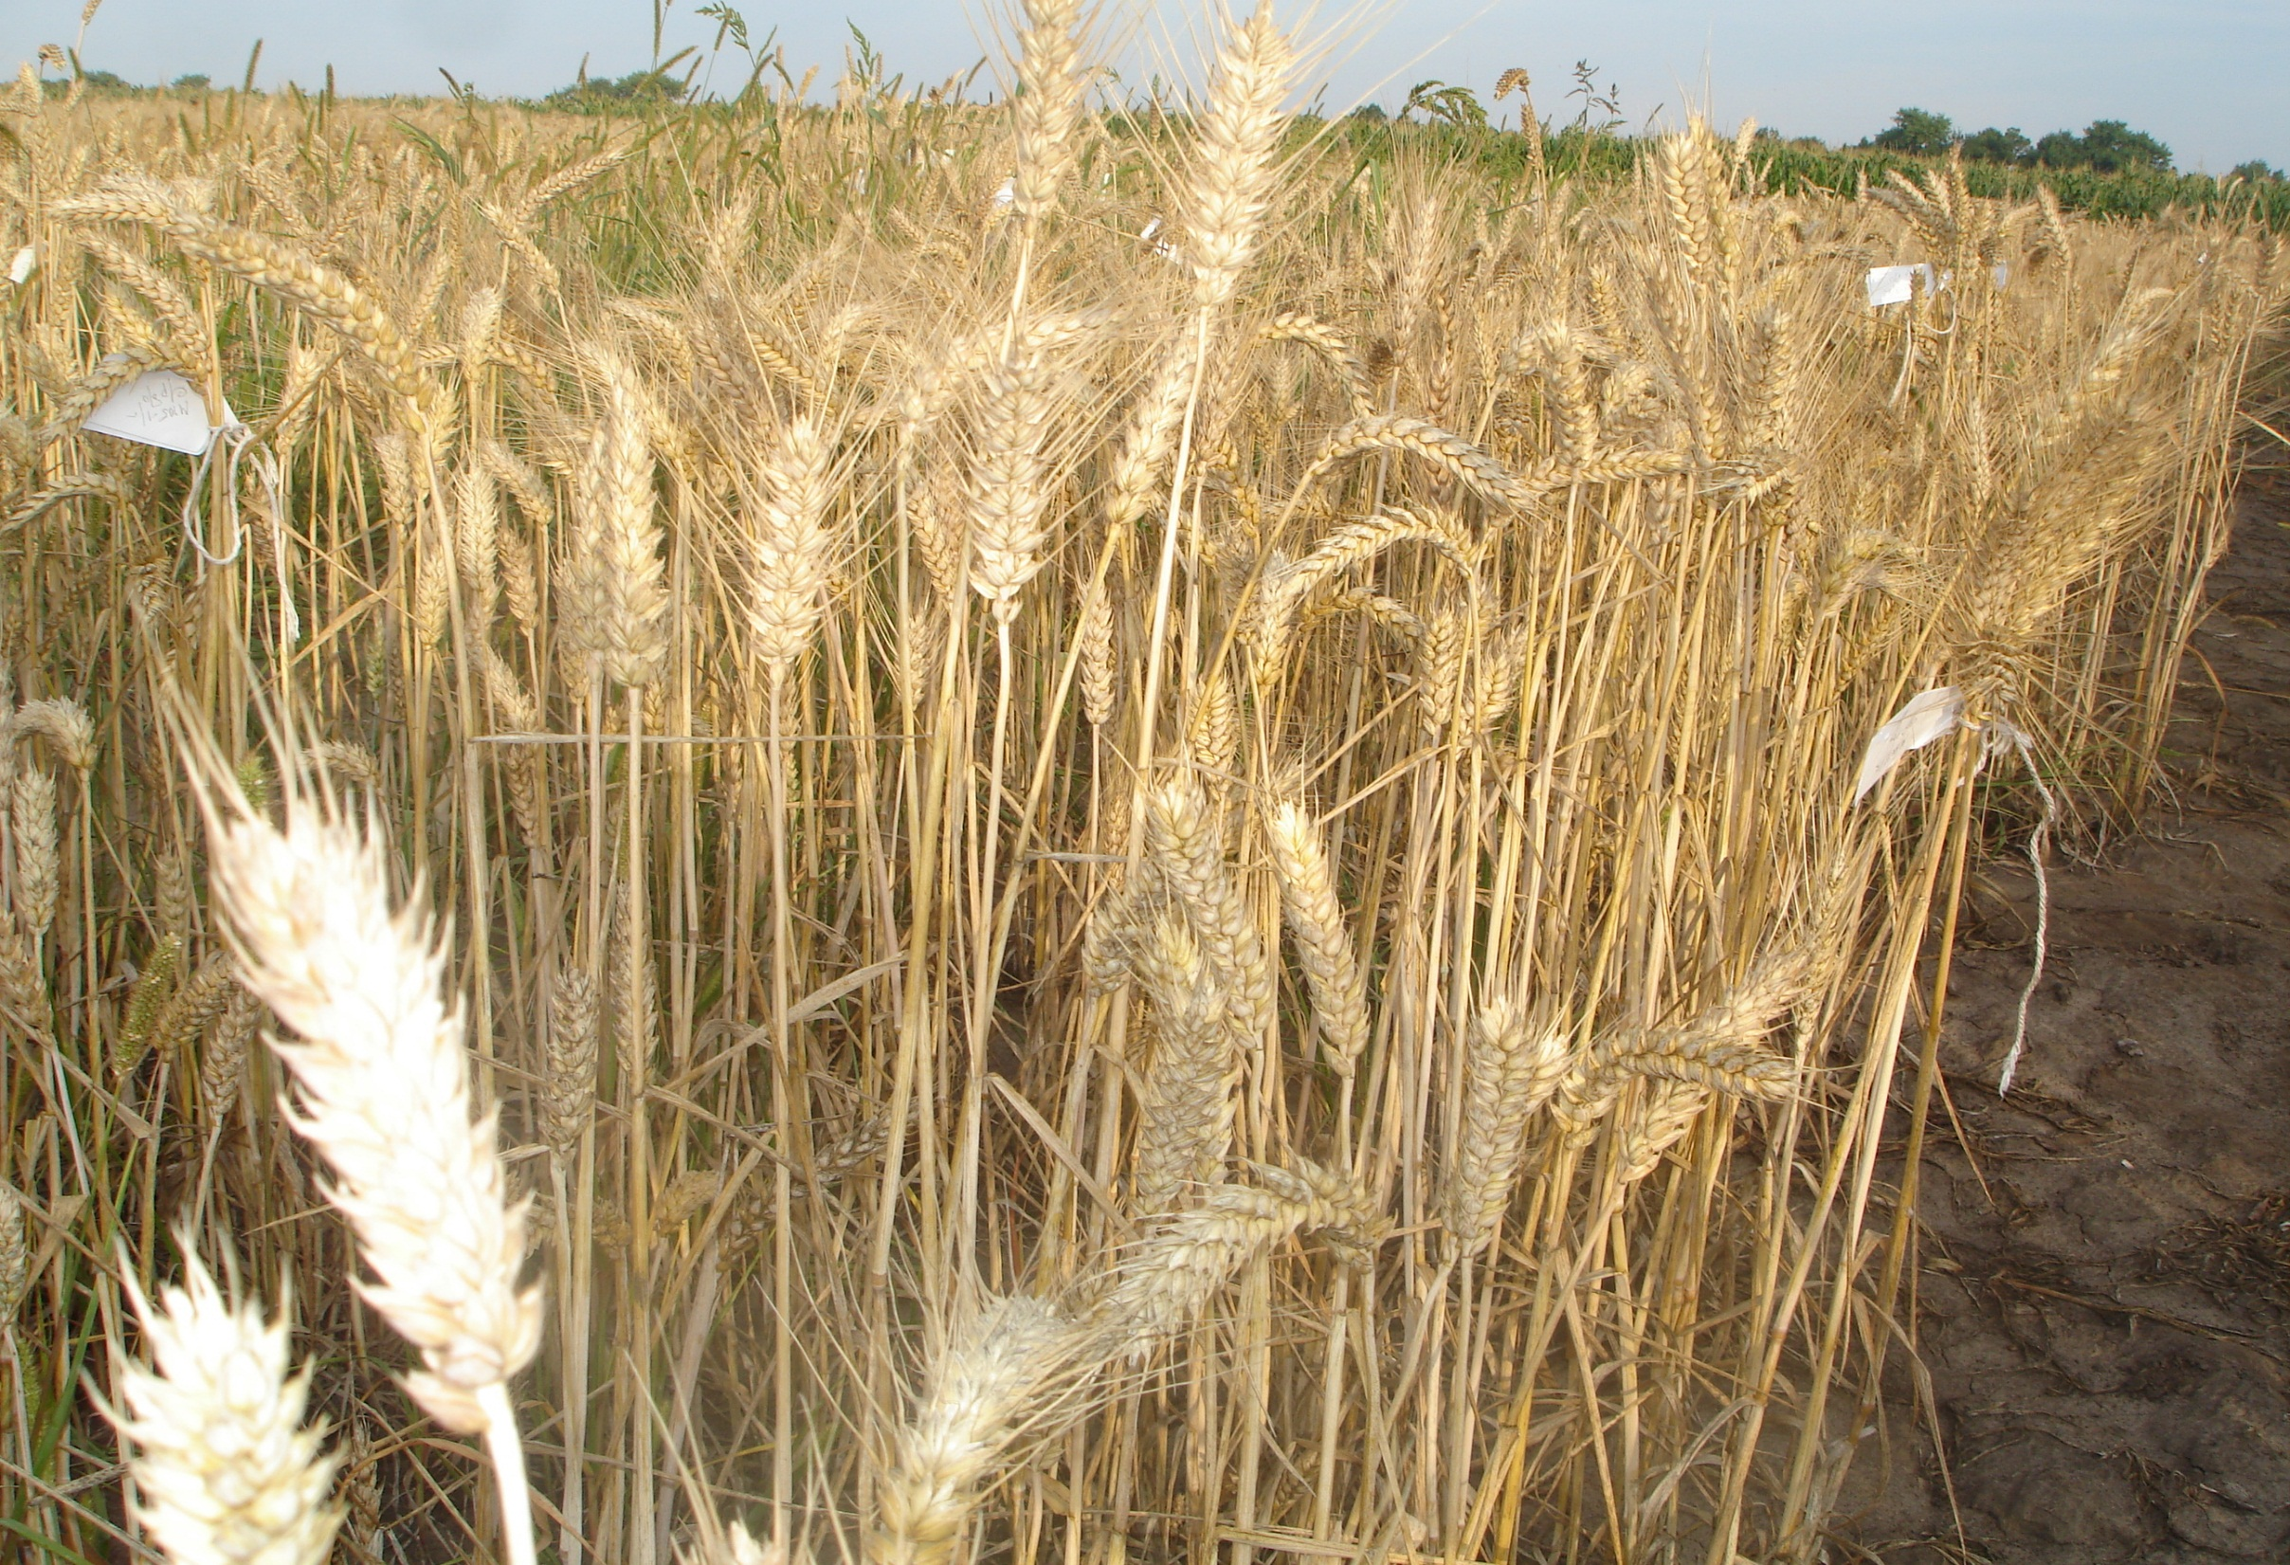

Slide 80
ДЯКУЮ ЗА УВАГУ !

